Slide 1

Донецький національний медичний
університет МОЗ України
Кафедра реабілітаційної та спортивної медицини
МЕДИЧНА РЕАБІЛІТАЦІЯ ХВОРИХ З ПОСТКОВІДНИМ СИНДРОМОМ
зав.кафедрою, д.м.н., проф. СОКРУТ В.М.
2021

Slide 2
КЛІНІЧНИЙ ПРИКЛАД

Slide 3


Виникнення та розповюдження нової коронавірусної інфекції
Шляхи передачі
Повітряно- крапельний
(при кашлі, чханні, спілкуванні);
Повітряно - пиловий;
Контактний; Фекально- оральний.
•
•
•
•
Коронавіруси (Coronaviridae) - це велика родина РНК-вірусів, здатних інфікувати людину і деяких тварин
Фактори передачі: повітря, харчові продукти та предмети побуту, контаміновані вірусом.
до 2002 року коронавіруси розглядалися як агенти, що викликають легкі захворювання верхніх дихальних шляхів з вкрай рідкісними летальними наслідками.
2002
епідемія атипової пневмонії, спричинена коронавірусом SARS-CoV. За період епідемії в 37 країнах зареєстровано >8000 випадків, з них 774 зі смертельними наслідками. З 2004 р. нових випадків не зареєстровано.
КоронавирусSARS-CoV-2
Відноситься до лінії Beta-CoV B
сімейства Coronaviridae;
II група патогенності
(как SARS-CoVи MERS-CoV)
Вхідні ворота збудника – епітелій верхніх дихальних шляхів та епітеліоцити шлунку та кишечника;
Дані про подовженість та напруженість імунітету у відношенні до SARS-CoV-2
на теперішній час відсутні.
Імунітет при інфекціях, що визвані іншими представниками коронавірусів, не стійкий і можливо повторне зараження..
виник коронавірус MERS-CoV, збудник близькосхідного респіраторного синдрому (MERS). Зареєстровано 2519 випадків захворювань, з них понад 866 зі смертельним наслідком.
2012
з'явився коронавірус SARS-CoV-2, початкове джерело інфекції не встановлено. Перші випадки захворювання могли бути пов'язані з відвідуванням ринку морепродуктів у м. Ухань (провінція Хубей, КНР).
В даний час основним джерелом інфекції є хвора людина, у тому числі що знаходиться в інкубаційному періоді захворювання. Встановлено роль інфекції, спричиненої SARS-CoV-2, як інфекції, пов'язаної з наданням медичної допомоги.
2019
2

Slide 4
Попередній діагноз:
Гострий респіраторний синдром

Slide 5
ДІАГНОЗ ЗА МКХ-10
Коронавірусна хвороба (COVID-19);
шифр за МКХ-10:
U07.1 2019-nCoV гостра респіраторна хвороба, що підтверджена лабораторним тестуванням незалежно від тяжкості клінічних ознак або симптомів (вірус ідентифікований);
U 07.2 - коронавірусна інфекція COVID-19, що діагностується клінічно або епідеміологічно, але лабораторні обстеження непереконливі чи недоступні (вірус не ідентифікований) [тимчасова назва].

Slide 6
Лікування пацієнтів, хворих на COVID-19 та моніторинг результатів надання медичної допомоги здійснюється відповідно до протоколу «Надання медичної допомоги для лікування коронавірусної хвороби (COVID-19)», затвердженого наказом Міністерства охорони здоров’я України від 02 квітня 2020 року № 762 (зі змінами) (далі - Протокол).
СТАНДАРТИ
медичної допомоги "Коронавірусна хвороба (COVID-19)«
ЗАТВЕРДЖЕНО Наказ Міністерства охорони здоров'я України 28 березня 2020 року N 722 (у редакції наказу Міністерства охорони здоров'я України від 17 вересня 2020 року N 2122)
Наказ МОЗ України від 11.11.2021 № 2495 "Про внесення змін до протоколу «Надання медичної допомоги для лікування коронавірусної хвороби (COVID-19)»"
11 листопада 2021
ПРОТОКОЛ НАДАННЯ РЕАБІЛІТАЦІЙНОЇ ДОПОМОГИ ПАЦІЄНТАМ З КОРОНАВІРУСНОЮ ХВОРОБОЮ
(COVID-19) ТА РЕКОНВАЛЕСЦЕНТАМ
ЗАТВЕРДЖЕНО: Наказ Міністерства охорони здоров’я України
від 20.04.2021 № 771

Slide 7
КЛІНІКА
Легкий перебіг захворювання характеризується:
- невисокою гарячкою (до 38° C);
- нежиттю та/або закладеністю носа;
- головним болем;
- болем у горлі;
- міалгією;
- кашлем без ознак дихальної недостатності (таких як - утруднене дихання, збільшення частоти дихальних рухів, кровохаркання);
- шлунково-кишковими проявами (нудота, блювання, діарея) без ознак зневоднення;
- відсутністю змін психічного стану (порушення свідомості, млявість).
- спотворенням нюху (дизосмія), смаку (дизгевзія) та/або втратою нюху (аносмія), смаку (авгезія).
Перебіг захворювання середньої тяжкості характеризується:
клінічними ознаками пневмонії (гарячка, кашель, утруднене та прискорене дихання);
сатурація при вимірюванні пульсоксиметром не менше 92 %;

Slide 8




Лікування дорослих пацієнтів
Амбулаторне лікування:
1) надати пацієнту інформацію щодо повноцінного харчування та відповідної регідратації;
2) симптоматичне лікування із застосуванням жарознижуючих засобів (парацетамол, ібупрофен тощо) при лихоманці та болю.
3) розгляньте призначення противірусних препаратів прямої дії для груп ризику.
COVID-19:
легкий ступінь тяжкості (відсутність утруднень дихання)
Етіологічна противірусна терапія – перші 5 днів

Slide 9
Амбулаторне лікування:
1) надати пацієнту інформацію щодо повноцінного харчування та відповідної регідратації;
2) симптоматичне лікування із застосуванням жарознижуючих засобів (парацетамол, ібупрофен тощо) при лихоманці та болю.
3) не використовуйте кортикостероїди для лікування COVID-19 у пацієнтів, які не потребують кисневої підтримки;
4) антибактеріальні засоби протипоказані та призначаються виключно за наявності лабораторно підтвердженої супутньої бактеріальної інфекції або при обґрунтованій підозрі на неї;
5) при утрудненні дихання рекомендовано перебувати в положенні "лежачи на животі", оскільки це допомагає розкрити альвеоли, що спалися, та підвищити рівень кисню в крові;
6) розгляньте фавіпіравір
у перший день - навантажувальна доза по 1600 мг 2 рази на добу, надалі - по 600 мг 2 рази на добу.
Фавіпіравір рекомендовано призначати у перші 5 днів від появи перших симптомів захворювання за даними епідеміологічного спостереження.
Тривалість лікування 5-14 днів.
середній ступінь тяжкості

Slide 10
Госпіталізація за клінічними критеріями показана хворим з підозрою/підтвердженим COVID-19 при наявності щонайменше однієї з перелічених ознак:
ЧД <10 або >30;
2) сатурація при вимірюванні пульсоксиметром ≤ 92 %;
3) порушення свідомості (за шкалою AVPU все, крім A);
4) стані середньої тяжкості і тяжкому - ознаки пневмонії та/або дихальної недостатності (збільшення частоти дихальних рухів вище фізіологічної норми, кровохаркання, показник SpO₂ при вимірюванні пульсоксиметром ≤ 92 %) при наявності рентгенологічно підтвердженої пневмонії;

Slide 11
5) наявність клініко-інструментальних даних гострого респіраторного дистрес-синдрому (ГРДС);
6) наявність клініко-лабораторних даних сепсису та/або септичного шоку (синдрому системної запальної відповіді);
7) наявність клініко-лабораторних даних органної/системної недостатності, окрім дихальної;
8) пацієнти з перебігом захворювання середньої тяжкості, які мають тяжку супутню патологію (тяжкий перебіг артеріальної гіпертензії, декомпенсований цукровий діабет, імуносупресивні стани, тяжка хронічна патологія дихальної та серцево-судинної систем, ниркова недостатність) в стадії декомпенсації.

Slide 12
Стаціонарне лікування:
Призначення низькомолекулярних гепаринів (НМГ), якщо це не протипоказано
Варіанти додаткової терапії (за клінічними показаннями):
1) розгляньте ремдесивір. Ремдесивір найкраще призначати у перші 5 днів від появи перших симптомів захворювання. У перший день - навантажувальна доза 200 мг один раз на добу (в/в протягом 30-120 хв), з другого дня - підтримуюча доза 100 мг один раз на добу (в/в протягом 30-120 хв).
Тривалість лікування 5 днів. Не дозволено застосування ремдесивіру поза межами стаціонару. Контролю АЛТ!
2) розгляньте фавіпіравір. у перший день - навантажувальна доза по 1600 мг 2 рази на добу, надалі - по 600 мг 2 рази на добу.
Фавіпіравір рекомендовано призначати у перші 5 днів від появи перших симптомів захворювання. Тривалість лікування 5-14 днів.
Застереження: Фавіпіравір має тератогенну дію на плід, тому він протипоказаний при вагітності, при лактації та гіперчутливості до компонентів, які входять до складу даного лікарського засобу. Препарат заборонений для застосування жінкам і чоловіками без застосування засобів контрацепції.

Slide 13
оптимальна підтримуюча терапія в лікарняній палаті (або відділенні/палаті інтенсивної терапії);
2) киснева підтримка;
3) системні кортикостероїди перорально або внутрішньовенно. Може застосовуватися дексаметазон або інші кортикостероїди, такі як гідрокортизон, метилпреднізолон.
4) призначення низькомолекулярних гепаринів (НМГ), якщо це не протипоказано (детальніше - див. пункт 3 частини III);
5) за умови приєднання бактеріальної флори ретельно розгляньте застосування антибактеріальних або протигрибкових засобів
Варіанти додаткової терапії (за клінічними показаннями):
1) розгляньте ремдесивір
2) розгляньте 10 % імуноглобулін людини нормальний для внутрішньовенного введення у складі комплексної терапії дорослих пацієнтів з тяжкою пневмонією,
3) розгляньте тоцилізумаб
тяжкий перебіг захворювання
≥1 з наступного:
частота дихання
≥30/хв (дорослі);
≥40/хв (діти <5).
Насичення киснем крові ≤93 %;
співвідношення PaO₂/FiO₂ <300.
Інфільтрати в легенях >50 % легеневого поля

Slide 14
1.) оптимальна підтримуюча терапія у відділенні /палаті інтенсивної терапії;
2) механічна вентиляція легень;
3) призначення низькомолекулярних гепаринів (НМГ),
4) системні кортикостероїди внутрішньовенно.
5) спеціальна профілактика та лікування гострого респіраторного дистрес-синдрому.
6) запобігання подальшому фіброзу легень;
7) за умови приєднання бактеріальної флори ретельно розгляньте застосування антибактеріальних або протигрибкових засобів
Варіанти додаткової терапії (за клінічними показаннями):
1) розгляньте тоцилізумаб
2) Розгляньте 10 % імуноглобулін людини нормальний для внутрішньовенного введення. Для пацієнтів з ризиком виникнення тромбозу практикується введення препаратів імуноглобуліну у мінімальних дозах та з мінімальною швидкістю інфузії. Перед застосуванням препарату слід переконатися у належному рівні гідратації пацієнта.
критичний перебіг захворювання
≥1 з наступного:
гострий респіраторний дистрес синдром;
сепсис;
змінена свідомість;
поліорганна недостатність.

Slide 15

ВОСПАЛЕНИЕ
ВОСПАЛЕНИЕ
ВОСПАЛЕНИЕ
ВОСПАЛЕНИЕ
ВОСПАЛЕНИЕ
1

Slide 16


Теорії розвитку патології
Дисадаптаційно-вегето-гомеокінетична
Клітинна теорія Вірхова

Slide 17
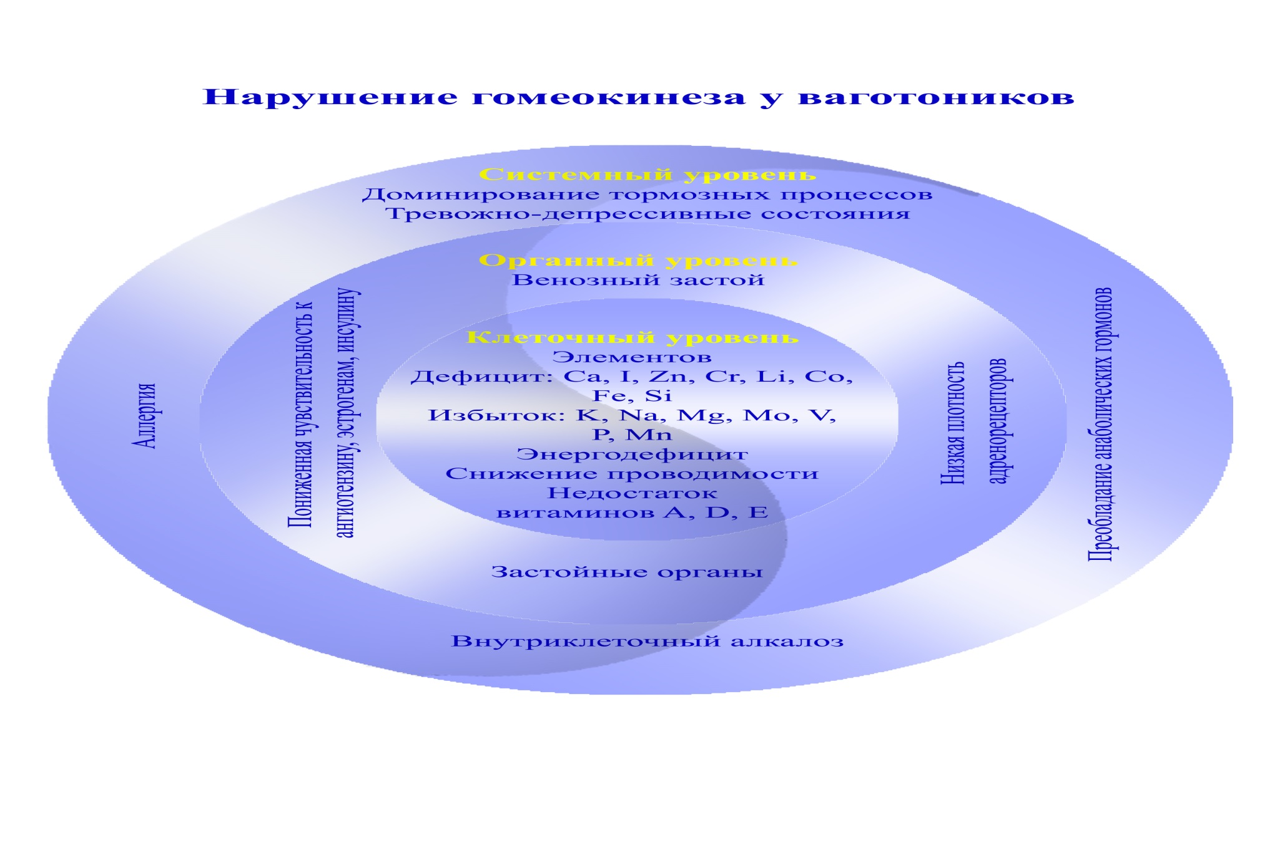
Гомеокінез ваготоніків

Slide 18
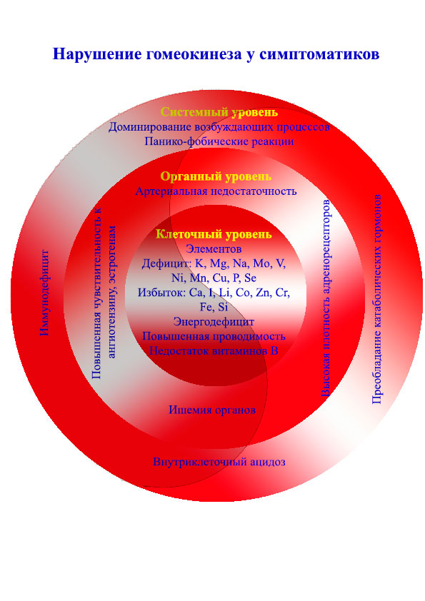
Гомеокінез симпатотоніків

Slide 19

Співвідношення компонентів запальної реакції
(за: А.Ш.Зайчик, Л.П.Чурилов)
ексудація
проліферація
Пошкоджуючий
фактор
альтерація
2
1
1 – первинна альтерація; 2 – вторинна альтерація
3

Slide 20
Механізми запалення:
Неускладнене - синхронізація фаз запалення
Ускладнене - десинхронізація фаз запалення

Slide 21
Альтерація як пусковий фактор запалення
стимуляція
проліферації
дегрануляція
тучних клітин
висвободження
гістаміну
виявлення каналів
в ендотелії
АЛЬТЕРАЦіЯ
пошкодження
лізосомних
мембран
вихід
ферментів
з лізосом
дезорганізація
сполучної
тканини
підвищення
судинно-
тканьової
проникненості
лізис мембран
Раозщеплення
фосфоліпідів
мембран
активація
системи
комплемента
активація
фактора
Хагемана
+
ексудація
набряк
утворення
арахідонової
кислоти
α-глобулін
фагоцитоз
фактор проникненості
активація
імунних
процесів
утворення
простагландинів
і лейкотріенів
активація каллікреїна
активація кининів
4

Slide 22
* Ексудація
Ексудація – це процес накопичення рідини у тканинах запального вогнища.
Ексудативне запалення розподіляється на слідуючі види:
1. Серозне запалення з жидким ексудатом, що вміщує білок і не вміщує формені елементи крові.
2. Фібринозне запалення, при якому ексудат вміщує значну кількість фібрина, що випадає в осадок на запалених тканинах у вигляді ниток і плінвок.
3. Гнійне запалення: в ексудаті велика кількість лейкоцитів, в основному, загиблих.
4. Геморагічене запалення – з ексудатом, що вміщує еритроцити (кров в ексудаті).
5. Іхорозне (гнилосне) запалення, в процесі якого в ексудаті з’являється гнилосна мікрофлора.
В розвитку ексудації важну роль відіграють зміни судинного тонусу при запаленні.
6

Slide 23

Динаміка сосудистой реакции при воспалении
Симпатотонія
Ваготонія
артеріальна
гіперемія
нейротонічного
типу
артеріальна
гіперемія
нейропаралітичного
типу
ішемія
венозна
гіперемія
7

Slide 24
* Види підвищення проникності судин при запаленні (по: S.L.Robbins)
А
Б
А. Ранній (транзиторний)
вид проникності.
В
Б. Миттєвий (довготривалий)
вид проникності.
Зміни проникності
В. Відтермінований вид
проникності.
0 1/2 1 2 3 4 5 6
час (години)
8

Slide 25
Різні типи будови стінки капілярів
(за: Ю.І.Афанасьєвим)
5
А – соматичний
капіляр
А
Б – фенестрований
капіляр
В – капіляр перфоро-
ваного типу
6
1
2
Б
1 – ендотеліоцит
2 – базальна мембрана
3 – фенестри
4 – щілини (пори)
5 – періцит
6 – нервове закінчення
3
В
4
9

Slide 26

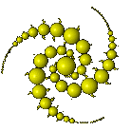

Проходження лейкоцита скрізь стінку судини
(за: W.Böcker, H.Denk, Ph.U.Heitz)
МіКРОБи
формирование рецепторов
хемотаксиса на переднем
полюсе лейкоцита
формирование рецепторов
хемотаксиса на переднем
полюсе лейкоцита
формирование рецепторов
хемотаксиса на переднем
полюсе лейкоцита
формирование рецепторов
хемотаксиса на переднем
полюсе лейкоцита
формирование рецепторов
хемотаксиса на переднем
полюсе лейкоцита
формирование рецепторов
хемотаксиса на переднем
полюсе лейкоцита
формирование рецепторов
хемотаксиса на переднем
полюсе лейкоцита
формирование рецепторов
хемотаксиса на переднем
полюсе лейкоцита
формирование рецепторов
хемотаксиса на переднем
полюсе лейкоцита
формирование рецепторов
хемотаксиса на переднем
полюсе лейкоцита
формирование рецепторов
хемотаксиса на переднем
полюсе лейкоцита
формирование рецепторов
хемотаксиса на переднем
полюсе лейкоцита
формирование рецепторов
хемотаксиса на переднем
полюсе лейкоцита
формирование рецепторов
хемотаксиса на переднем
полюсе лейкоцита
формирование рецепторов
хемотаксиса на переднем
полюсе лейкоцита
хемотаксис
ендотеліоцит
базальна
мембрана
15

Slide 27


* Механізми руху фагоциту (за принципом ракети)
посилення вироблення енергії
у фагоциті анаеробним
шляхом
інтерлейкін-8,
лейкотрієн В₄
Та інші цитокіни
микротрубочки
ЭПР
микротрубочки
ЭПР
х
е
м
о
т
а
к
с
и
с
МіКРОБи
ГЕЛЬ
ЗОЛЬ
З А П А Л Е Н Н Я
19

Slide 28
Роль сил поверхневого натягу і опсонинів в процесах адгезії фагоцита і об’єкта фагоцитоза поглинання об’єкта є фагоцит
(за: S.Mudd и Л.А.Зильбер)
S₁ – вектор сил поверхневого натягу на межі фагоцитованої частки і рідкого середовища.
-
S₁
Об’єкт
фагоцитозу
S₂ – вектор сил поверхневого натягу на межі фагоциту та рідкого середовища.
φ
S3 – вектор сил поверхневого натягу на межі фагоциту та фагоцитованого об'єкта. φ −кут між векторамиS2 і S3.
+
+
S₂
S3
ОПСОНИНЫ
Рівновага зазначених вище сил визначається рівнянням: S1 = S3 + S2 * cos φ
Якщо значення лівої частини рівняння менше значення правої, то відбудеться адгезія і подальше занурення об'єкта у фагоцит; в іншому випадку ні адге-зії, ні занурення не буде.
Впливаючи на мембрану фагоциту, опсоніни так змінюють значення векторів сил поверхневого натягу, що сприяють адгезії і зануренню об'єкта в фагоцит..
ФАГОЦИТ
22

Slide 29

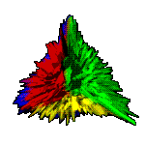


* «Респіраторний вибух» у фагоциті та утворення бактерицидних засобів (за: А.Н.Маянський, Д.Н.Маянський)
р е ц е п т о р и
бактеріальних клітин
м ф
е а
м г
б о
р ц
а и
н т
а а
Н⁺
+
О₂
-
Н₂О₂
оксидаза
+
-
О₂
¹О₂
ОН⁻
НАДФ-Н НАДФ
пентозофосфатний шунт
25

Slide 30
* Спільна дія клітинних та плазмових медіаторів при запаленні (за: W.Böcker, H.Denk, Ph.U.Heitz)
КЛІТИННІ МЕДІАТОРИ
МЕДІАТОРИ ПЛАЗМИ
нейтрофільний
гранулоцит,
моноцит,
ендотеліоцит
нейтрофільний
гранулоцит,
тучна клітина,
тромбоцит
базофільний
гранулоцит,
тучна клітина
фактор
Хагемана
фактори
системи
компліменту
(С3а/С5а)
факторы
згортання
крові
калликреїн-
кінінова
система
фактор
активації
тромбоцитів
(ФАТ)
лейкотрієни
простагландини,
простацикліни
гистамін
фактори
фібринолізу
кініни
вазодилатація
Підвищення
Судинної
проникності
ОТЁК
активація нейтрофільних
гранулоцитів і моноцитів
29

Slide 31






* Метаболізм гистаміну у вогнищі запалення
тучна клітина,
базофіл
вільний
гистамін
пошкодження
тканин та вивільнення
лабільного гистаміну
гистидин
N-метилимидазолоцтова
кислота;
рибозилимидазолоцтова
кислота
N-метилтрансфераза,
диаміноксидаза
Вивільнення
лабільного
гистаміну
біль, вазодилатація, підвищення судинно – тканинної
проникності
30

Slide 32

* Метаболізм кінінової системи у вогнищі запалення
фактор Хагемана
(XII фактор)
Ушкоджена
поверхня,
зміни рН,
температури
фібрин
плазмин
фібриноліз
тромбоз
активація
прекалікреїну
вазодилатація,
Підвищення
проникності,
біль
прекалікреїн
калікреїн
кининоген
брадикінін
кининаза
Інактивовані
пептиди
31

Slide 33
* Метаболізм кінінової системи у вогнищі запалення
фосфоліпаза А₂
фосфоліпиди
клітинних мембран
арахідонова кислота
хемотаксичні
ліпіди
хемо-
таксис
ліпооксигеназа
циклооксигеназа
ЛЕЙКОТРИЄНЫ
(хемотаксис,
підвищення
проникності,
бронхоспазм)
ПРОСТАГЛАНДИНИ
(вазодилатація, підвищення проникності,
уповільнення
агрегації тромбо-
цитів)
ТРОМБОКСАН А2
(агрегація тромбо-
цитів, вазоконст-
рикція)
32

Slide 34
Цитокиіни та запалення
Цитокіни – низькомолекулярні білки (поліпептиди або глікопротеїни) – посередники міжклітинних взаємовідносин при запаленні, формуванні імунної відповіді, гемопоезу та ряду інших міжклітинних та міжсистемних взаємовідносин.
Інтерлейкіни IL-8 та IL-16 забезпечують хемотаксис нейтрофілів, Т-лімфоцитів, базофілів та еозинофілів.
Прозапальні цитокіни: інтерлейкіни 1, 6, 8, 12, 18, гамма-інтер-ферон, альфа- та бета-фактори некрозу пухлин, фактор гемопоезу.
Прозапальні ефекти пов'язані з можливістю цитокінів активувати клітини імунної системи, сприяти їх диференціюванню, стимулювати вироблення імуноглобулінів, забезпечувати хемотаксис і адгезію лейкоцитів.
Протизапальні цитокіни: інгібітор інтерлейкіну I, інтерлейкін 10, альфа-, бета- та дельта-інтерферони.
Протизапальна дія пов'язана з можливістю цих цитокінів інгібувати прозапальні інтерлейкіни та фагоцити, знижувати активність клітин – природних кілерів, а також активність В- та Т-лімфоцитів.
33

Slide 35

Послідовні механізми утворення цитокінів у вогнищі запалення
бактерія
ЛПС
ЛПС
ЛПС
макрофаг
ІЛ-1
макрофаг
ІЛ-1
ФНО
ІЛ-1
ФНО
ЛПС – ліпополісахариди мікробної клітини; ІЛ-1 – інтерлейкін-1; ФНО – фактор некрозу пухлин
34

Slide 36



* Еффекти дії цитокіна інтерлейкін-1 у вогнищі запалення
макрофаг
Обернений позитивний зв’язок
інтерлейкін-1
гиіоталамус
печень
В-лімфоцити
Т-лімфоцити
лихманка
фібробласти
вироблення
білків гост-
рої фази
Утворення
антитіл
проліферація
фиіробластів
вироблення
лімфокинів
Вироблення
інтерлейкіну-2
35

Slide 37




* «Каскад цитокінів», що забезпечує взаємодію Т - і В - лімфоцитів у вогнищі запалення
антиген
ІЛ-1, ІЛ-2, ІЛ-4 – ІЛ-6 – інтерлейкіни
Т-лімфоцит
ІЛ-1
В-лімфоцит
ІЛ-2
ІЛ-4
ІЛ-2
ІЛ-5
Т-хелпер
ІЛ-6
АНТИТЕЛА
37

Slide 38
Цитокіни як індуктори білків гострої фази запалення
ГІПОТАЛАМУС,
ГІПОФІЗ,
НАДНИРНИКИ
ПІДВИЩЕННЯ
температури
+
+
глюко-
кортикоїди
ІЛ-1
ФНОα
–
ІФγ
ОСМ
ІЛ-1 – інтерлейкін-1
ІЛ-6 – інтерлейкін-6
ІЛ-11 – інтерлейкін-11
ФНОα – фактор некрозу
пуолин
ІФγ – γ- інтерферон
ОСМ – онкостатин М
(+) – ефект посилення
( - ) – інгібіруючий вплив
ІЛ-6
ПЕЧІНКА
ІЛ-11
–
БІЛКИ ГОСТРОЇ
ФАЗИ
інсулін
38

Slide 39


* Співвідношення системних та місцевих механізмів запального процесу
медіатори запалення
Місцевий
вплив
системний
вплив
колоніє-
стимулю-
вальний
фактор
гистамін
фактор
некрозу
пухлин
протеази
інтер-
лейкіни
альтерація,
ексудація,
проліферація,
тромбоз, стаз,
лейкоцитарний
вал
лейко-
цитоз
аритмія,
бронхо-
спазм,
вазоди-
латація
цитоток-
сичні
ефекти,
поліор-
ганна
недоста-
тність
ДВС-син-
дром, гіпо-
тензія,
гемокон-
центрація
лихо-
манка,
діарея,
блювота
39

Slide 40



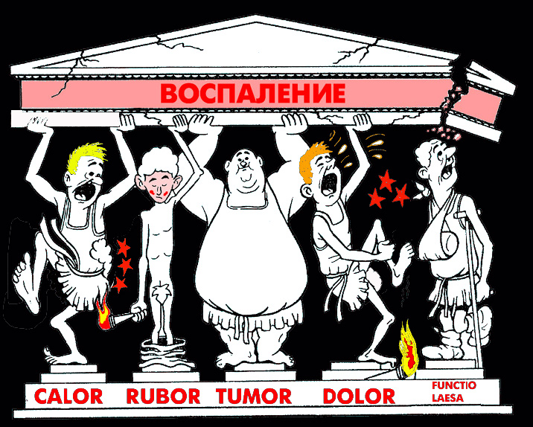
Кардинальні ознаки запалення
44

Slide 41
Універсальні механізми пошкодження
Ваготоніки
Симпатотоніки
Аутоімунна агресія
Оксидантний стрес
Ваготонічне запалення:
Гіпоергічне
Набрякове
Алергічне
Алкалозне
Гіперпластичне
Симпатотонічне запалення:
Гіперегічне
Деструктивне
Імунодефіцитне
Ацидозне

Slide 42
Реабілітаційний діагноз
Структура реабілітаційного діагнозу
Вегетативний паспорт
Синдроми нарушенняо гомеостазу
Органопатії
Коморбідність
Функціональна недостатність
Соматогенії
Ваготонія
Симпатотонія
Дисневротичний
Дисциркуляторний
Дисгормональний
Дисімунний
Дисметаболічний
Гострий респіраторний синдром Кардіопатія
Енцефалопатія
Міопатія
Дермопатія
Нефропатія
і т.д.
Са²⁺-дефіцитна
Са ²⁺ -надлишкова
НФ ₀₋₄
Серотонін-дефіцитні, тривожно-депресивні
Серотонін-залежні – маніакально- паніко-фобічні
Приклад реабілітаційного діагнозу:
Ваготонія. Алергічна пульмонопатія. Са-дефіцитна коморбидність: остеопороз. ПФ₂. Схильність до серотоніндефіцитних тривожно-депрессивних соматогеній.
Симпатотонія. Імунгдефіцитна пульмонопатія. Са-надлишкова коморбідність. (атеросклероз). НФ₂. Схильність до серотонін-залежних маніакально-паніко-фобічних соматогеній.

Slide 43
Коморбідні стани
Домінуюча
ваготонія
Домінуюча
симпатотонія
Са²⁺-дефіцитна коморбідність:
Варикозна хвороба;
Остеопороз;
Гіпертензія артеріальна об’єм-залежна;
Тривожно-депресивні стани;
«Волога » бронхіальна астма;
Мікози;
Алергія;
Інсульт геморагічний;
Онкопатологія;
Порушення поступлення глюкози в клітину (дефіцит Zn²⁺).
Са²⁺-надлишкова, Mg²⁺-дефіцитна коморбідність:
Хвороба Рейно;
Облітеруючий атеросклероз;
ІХС: стенокардія, інфаркт міокарда;
Гіпертензія симпато-адреналова;
Паніко-фобічні соматогенії;
Вірусні та бактеріальні захворювання;
Інсульт ішемічний;
Порушення утилізації глюкози у клітині (дефіцит Mg²⁺).

Slide 44
Коморбідні елементози
Ваготонічна, Са²⁺-I⁻-Zn²⁺-Fe²⁺ –дефіцитна коморбідність
Симпатотонічна, Mg²⁺-Na⁺-Cu²⁺-дефіцитна коморбідність
Депресії;
Вугревий сип;
Розлади сну;
Алергічні реакції;
Гіпофункція щитоподібної залози;
АГ об’емзалежна;
Сечокам’яна хвороба(урати);
Бронхіальна астма «волога»;
Ревматичні хвороби;
Цукровий діабет з порушенням поступлення глюкози в клітину, інсулін-не активний (дефіцит Zn²⁺);
Діарея;
Поганий апетит;
Надлишкова вага;
Порушення гостроти зору;
Дисбактеріоз кишечника;
Мікози.
Фобії;
Алопеція;
Безсоння (порушення засипання);
Зниження імунитету;
Гіперфункція щитоподібної залози;
АГ симпатоадреналова;
Сечокам’яна хвороба, оксалати;
Бронхіальна астма «суха»;
Псевдоподагра;
Цукровий діабет с нарушением утилізації глюкози внутрішньоклітинно (дефіцит Mg²⁺);
Атонічні закрепи;
Астенія;
Вітіліго;
Бактеріози.

Slide 45
Дослідження вегетативної нервової системи
Водно-електролітна рівновага
Домінуюча
ваготонія
Доминуюча
симпатотонія
Проблеми в роботі K⁺-Na⁺- насоса
Проблеми в роботі Сa²⁺- насоса
В клітині низький рівень Ca²⁺ і високий рівень K⁺
У клітині високий рівень Ca²⁺
Схильність до внутрішньоклітинного алкалозу
Схильність до внутрішньоклітинного ацидозу
Схильність до олігурії, надлишок рідини
Схильність до поліурії, дефіцит рідини
Дефіцит Ca²⁺, I-, Zn²⁺, Cr³⁺, Li²⁻, Co²⁺, Fe²⁺, Si⁴⁺
Дефіцит K⁺, Na⁺, Mg²⁺, Mo³⁺, Mn²⁺, Ni²⁺, Cu⁺, V²⁺, P,³⁻ Se²⁻
Знижене згортання крові
Підвищене згортання крові
Гіперволемія
Гіповолемія
Проблеми ночі
Проблеми вдень

Slide 46
Дослідження вегетативної нервової системи
Амінокислотний і БАЗ зсув при соматогеніях
Ваготонічна
Симпатотонічна
Дефіцит
Дефіцит
Збуджуючі амінокислоти (глютамат, аспартат, цистеїнова кислота);
Холестерина;
Жирних кислот;
Серотоніна;
Вільних радикалів;
Стрес-індукуючих гормонів;
Глюкози в клітині.
Тормозних амінокислот (гліцин, таурин, бета-аланін, гама-аміномасляна кислота);
Білків;
Гістаміна;
Антиоксидантів;
Стрес-лімітуючих гормонів;
Підвищенаня концентрації неактивного інсуліну в клітині.

Slide 47
ДІАГНОЗ ЗА МКФ
Інтегрована біопсихосоціальна модель функціонування та обмеження життєдіяльності
Стан здоров’я
Функції організму/ Структури організму
Діяльність
Участь
Фактори середовища
Особистісні фактори
СУТНІСТЬ ПОНЯТЬ функціонування та обмеження життєдіяльності

Slide 48
Функціональний діагноз
Однорівнева Міжнародна класифікація функціонування, обмеження життєдіяльності та здоров’я, МКФ
Функції організму | Структури організму | Активність та участь | Фактори навколишнього середовища
b1 - Розумові b2 - Сенсорні та біль b3 - Голосу та розмови b4 - Серцево-судинної, крові, імунної, дихальної систем- b5 - Травлення, ендокринної системи та метаболізму b6 - Сечостатевої та репродуктивної b7 - Нейром’язові, скелетні та пов’язані з рухами b8 - Шкіри та пов’язанних з нею структур | s1 - Нервової системи s2 - Око, вухо та пов'язані з ним структури. s3 – Cтруктури, що беруть участь в голосоутворенні та розмові. s4 - Серцево-судинної, крові, імунної дихальної систем s5 - Пов'язані з системою травлення, метаболізму та ендокринною системою s6 - Пов'язані з сечостатевою та репродуктивною системами s7 - Пов’язані з рухами s8 - Шкіра та пов’язані з нею структури | d1- Навчання та застосування знань d2 - Загальні задачі та вимоги d3 - Спілкування d4 - Мобільність d5 - Самообслуговування d6 - Побутове життя d 7 - Міжособистісні взаємодії та відноcини d8 - Головні сфери життя d9 - Життя в спільнотах, суспільне та громадське життя | e1 - Вироби та технології e2 - Природне оточення та зміни навколишнього середовища e3 - Підтримка та взаємовідносини e4 - Настанови e5 - Служби, адміністративні системи та політика

Slide 49
Функціональний діагноз
ОСОБЛИВОСТІ ОЦІНКИ ПОРУШЕННЯ ФУНКЦІЙ
Необхідно оцінювати функції, структури організму, активність та участь, фактори навколишнього середовища.
Оцінювання проводиться за допомогою єдиної шкали:
* 4 % - немає проблем (немає або незначні)
* 5-24 % - легкі (незначні або легкі)
* 24-49 % - помірні (середні або значні)
* 50-95% - тяжкі (значні)
* 96-100% - абсолютні (повні)

Slide 50
National Institute for Health and Care Excellence(NICE)
в угоді з Scottish Intercollegiate Guidelines Network и The Royal College of General Practitioners у своїх рекомендаціях 30 жовтня 2020 року вперше описав слідуючі форми COVID 19
1 гострий COVID 19 жалоби і симптоми COVID 19 на протязі до 4 тижнів
2 подовжений симптоматичний COVID 19 ongoing symptomatique COVID 19 ) жалоби і симптоми COVID 19 протягом від 4 до 12 тижнів
3 постковідний синдром post COVID 19 syndrome ) жалоби і симптоми, які розвиваються під час або після COVID 19 і продовжуються > 12 тижнів і не є результатом іншого диагнозу.

Slide 51
Реабілітаційна допомога надається в гострому, післягострому та довготривалому періодах реабілітації.
Реабілітаційні потреби у важких випадках COVID-19 пов'язані з наслідками вентиляційної підтримки та тривалої іммобілізації, а також загостренням основного стану здоров’я.
Вони можуть включати:
порушення параметрів гомеокінезу та функції легень;
зниження толерантності до фізичних навантажень та м’язову слабкість;
делірій та інші когнітивні порушення;
порушення ковтання, голосу та спілкування;
розлади психічного здоров’я та потреби в психосоціальній підтримці.
Потреби пацієнтів з COVID-19 щодо реабілітації відрізняються в залежності від періоду реабілітації, особливостей перебігу захворювання, коморбідної патології .

Slide 52
Гострий та післягострий період реабілітації
Реабілітація госпіталізованих пацієнтів з COVID-19 повинна розпочинатись на/біля ліжка відділення/палати інтенсивної терапії, і тривати до прийняття рішення про безпечність виписки додому.
Необхідно оцінити потребу в кисні в стані спокою та при фізичних навантаженнях перед випискою з лікарні.
Оцінити потребу в амбулаторній (під час фізичних вправ та повсякденній діяльності), короткотривалій (використання оксигенотерапії короткими періодами 10-20 хв/раз при транзиторній гіпоксемії або виникненні симптомів) або довготривалій оксигенотерапії (більше 15 годин на день у пацієнтів з хронічною гіпоксемією) в домашніх умовах;
Визначити дату наступного оцінювання потреби в кисні.
Вищевказані призначення мають бути відображені в індивідуальному реабілітаційному плані.

Slide 53
Гострий та післягострий період реабілітації
Пацієнтів з COVID-19 слід заохочувати робити фізичні вправи низької та помірної інтенсивності вдома (фізичні вправи високої інтенсивності не рекомендуються) в перші 6–8 тижнів після виписки з лікарні
Пацієнти з COVID-19 повинні пройти оцінювання фізичного та емоційного функціонування через 6–8 тижнів після виписки, щоб визначити додаткові потреби у реабілітації.
Особи, що перенесли COVID-19 із симптомами психологічного дистресу (встановлено за допомогою анкет) через 6–8 тижнів після виписки з лікарні повинні пройти психологічну оцінку.

Slide 54
Особи які перехворіли на COVID-19 із наявними/тривалими порушеннями функції легень через 6–8 тижнів після виписки з лікарні повинні пройти комплексну програму легеневої реабілітації, що відповідає встановленим міжнародним стандартам.
Програма легеневої реабілітації має включати:
- оцінювання пацієнта,
індивідуалізовану програму реабілітації, що містить, але не обмежується фізичними вправами, освітою та поведінковими втручаннями, має за мету поліпшити фізичний та психічний стан людей з хронічними респіраторними захворюваннями, сприяти прихильності до лікування та рекомендацій з модифікації факторів ризику.

Slide 55
Пацієнти з COVID-19 із втратою маси та/або функції м’язів нижньої кінцівки через 6–8 тижнів після виписки з лікарні повинні бути направлені для участі в програмах реабілітації, спрямованих на збільшення сили м’язів. Вид вправ, особливості тренувань та тривалість програми фізичної терапії визначається потребами пацієнта.
Пацієнти з COVID-19 із втратою м'язової маси нижніх кінцівок через 6–8 тижнів після виписки з лікарні повинні отримувати харчову підтримку.

Slide 56
Оцінювання потреб пацієнта у реабілітації потрібно проводити у формі самозвіту за шкалою Post-COVID-19 Functional Status (PCFS), як частини первинної консультації, щоб допомогти виявити усі симптоми.
Самозвіт слід застосовувати лише разом із клінічною оцінкою.
Терміни проведення оцінки за шкалою PCFS визначаються категоріями пацієнтів, що підлягають реабілітації та є такими:
- на першому прийомі в клініці після COVID;
- через 4-8 тижнів після першого прийому в клініці;
- через 6 місяців після першого прийому в клініці.

Slide 57
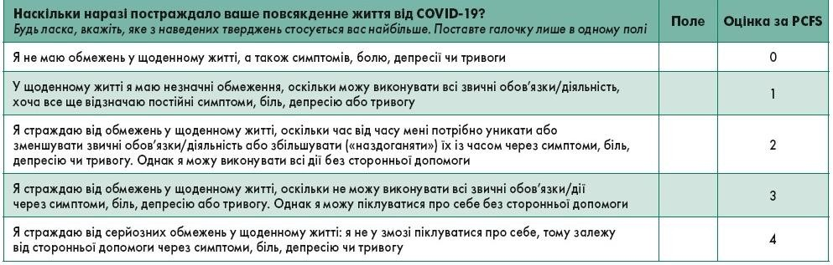
Анкета для самозвіту пацієнта за шкалою PCFS

Slide 58
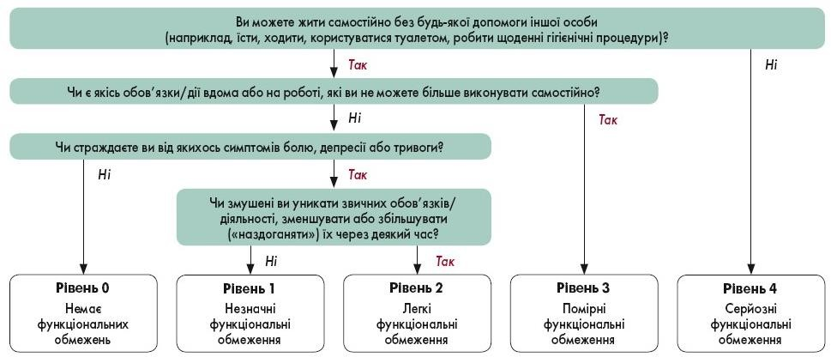
Блок-схема для самозвіту пацієнта за шкалою функціонального стану Post-COVID-19

Slide 59
Мультидисциплінарна реабілітаційна команда
Реабілітаційна допомога пацієнтам з COVID-19 та реконвалесцентам надається фахівцями з реабілітації, які входять до складу мультидисциплінарної реабілітаційної команди, в стаціонарних та амбулаторних закладах у гострому, післягострому та довготривалому реабілітаційних періодах.
Мультидисциплінарну реабілітаційну команду очолює лікар фізичної та реабілітаційної медицини, який відповідає за організацію роботи команди, виконання індивідуального реабілітаційного плану та інших завдань, покладених на команду:
- лікарі фізичної та реабілітаційної медицини;
- фізичні терапевти;
- ерготерапевти;
- терапевти мови і мовлення;
- протезисти-ортезисти;
- психологи, психотерапевти;
- сестри медичні з реабілітації;
- асистенти фізичних терапевтів та ерготерапевтів.

Slide 60
Служба реабілітаційної медицини

Slide 61
Основна команда може включати, але не обмежується фахівцями наступних напрямків:
реабілітаційна медицина;
фізична терапія;
ерготерапія;
терапія мови і мовлення;
клінічна психологія та психіатрія.
Лікар ФРМ за потреби залучає лікарів інших спеціальностей до роботи мультидисциплінарної реабілітаційної команди.

Slide 62
Основними напрямками реабілітації пацієнтів
з COVID 19 є:
•Реабілітація респіраторної функції;
•Реабілітація м'язової функції;
•Реабілітація неврологічних, психологічних та когнітивних функцій;
• Нутритивна реабілітація;
•Реабілітація коморбідних розладів;
• Медикаментозна реабілітація (профілактика пізніх тромбозів та тромбоемболій, прискорення розсмоктування консолідатів у легенях). Корекція порушень сну. Подолання стресу, занепокоєння чи депресії.

Slide 63
Передбачувані реабілітаційні потреби у пацієнтів COVID-19 та реконвалесцентів
Пацієнти з випадками легкої та середньої важкості.
У цих пацієнтів може спостерігатися період післяінфекційної втоми, який, як правило, самостійно проходить з часом та поступовим поверненням до повсякденної діяльності.
Пацієнти з важким перебігом захворювання.
Можуть мати такі ускладнення, як декубітальні виразки, нетримання, полінейропатію, в також інші порушення з боку периферичної нервової системи, які обумовлюють потребу в реабілітаційних втручаннях.

Slide 64
Пацієнти з важкими критичними випадками, особливо ті, які потребують седатації та вентиляційної підтримки. Реабілітаційні потреби у важких випадках COVID-19 пов'язані з наслідками вентиляційної підтримки та тривалої іммобілізації, а також загостренням основного стану здоров’я.
Вони можуть включати:
порушення функції легень;
зниження толерантності до фізичних навантажень та м’язову слабкість;
делірій та інші когнітивні порушення;
порушення ковтання, голосу та спілкування;
розлади психічного здоров’я та потреби в психосоціальній підтримці.
Потреби пацієнтів з COVID-19 щодо реабілітації відрізняються в залежності від періоду реабілітації, особливостей перебігу захворювання, коморбідної патології

Slide 65
Ознаки постковідного синдрома
Постковідний синдром може виникнути незалежно від того, в якій формі коронавірус перебігав у людини: прихованої, легкої, середньої, тяжкої чи критичної.
Ознаки постковідного синдрому можна поділити на кілька груп.
До основних ознак порушення загального самопочуття після коронавірусу відносяться:
Напади слабкості. Слабкість може бути настільки вираженою, що людина протягом кількох тижнів змушена дотримуватися ліжкового режиму;
Різке зниження толерантності до фізичного навантаження. Навіть невелика активність призводить до повного виснаження фізичних сил;
Порушення ритмів життєдіяльності. Можуть розвиватися безсоння, надмірна сонливість, інверсія сну (неспання вночі, сон вдень);
Болі у м'язах. При коронавірусній інфекції будь-якої форми завжди відбувається значне зниження білкової маси, що негативно впливає на стан м'язів.

Slide 66
Психоемоційні проблеми
Коронавірус негативно впливає на психоемоційне здоров'я людей. При постковідному синдромі можуть спостерігатися:
* депресивний настрій, засмучення, пригніченість, меланхолія. В окремих випадках депресивний настрій може призводити до суїцидальних думок;
* нестійкий емоційний стан. Виявляється різкими перепадами настрою, низьким самоконтролем поведінки;
* панічні атаки;
* напади тяжкої тривоги у поєднанні з іншими ознаками: підвищеним артеріальним тиском, задухою, нудотою, запамороченням.
Відомі випадки, коли тяжке порушення психоемоційного стану після коронавірусу закінчувалося суїцидом.

Slide 67
Фізична терапія у пацієнтів з COVID-19 та реконвалесцентів
Фізичні терапевти залучаються до реабілітації пацієнтів у гострому, післягострому та довготривалому періодах реабілітації.
Респіраторна фізична терапія у відділеннях лікарні або відділеннях інтенсивної терапії може бути призначена пацієнтам із COVID-19 (гострий період реабілітації):
у яких є ексудативна консолідація та/або гіперсекреція слизової та/або труднощі з очищенням від мокротиння (секрету).
у пацієнтів із супутніми захворюваннями, що спричиняють значне зниження функціональних можливостей та/або слабкістю набутою в реанімації.

Slide 68
ПРОН- ПОЗИЦІЯ
У пацієнтів з COVID-19, які потребують додаткового кисню, рекомендується поєднання оксигенотерапії або ШВЛ з положенням пацієнта, лежачи на животі для поліпшення оксигенації та можливого зниження летальності.
Основні механізми дії прон-позиції: розправлення гравітаційно-залежних ателектазів, поліпшення вентиляційно-перфузійних співвідношень, підвищення дренажу секрету дихальних шляхів.

Slide 69
Протипоказання до самостійної прон-позиції:
- порушення свідомості (пригнічення або ажитація),
- гіпотензія,
- нещодавня операція на черевній або грудній порожнинах,
- виражене ожиріння,
- масивна кровотеча,
- пошкодження спинного мозку,
порушення ритму, які можуть вимагати дефібриляції та/або масаж серця.
У пацієнтів з вираженим ожирінням замість прон-позиції краще використовувати положення лежачи на боці зі зміною боку кілька разів на добу.

Slide 70
Заходи, які слід зробити перед переведенням пацієнта в положення на животі:
припинити введення їжі через назогастральний зонд та за показаннями аспірувати трахею.
Методика прон-позиції. Незважаючи на простоту, методика є досить трудомісткою, в першу чергу для середнього медичного персоналу. Зазвичай, для того, щоб перевернути пацієнта на живіт, потрібно 3-5 осіб.

Slide 71
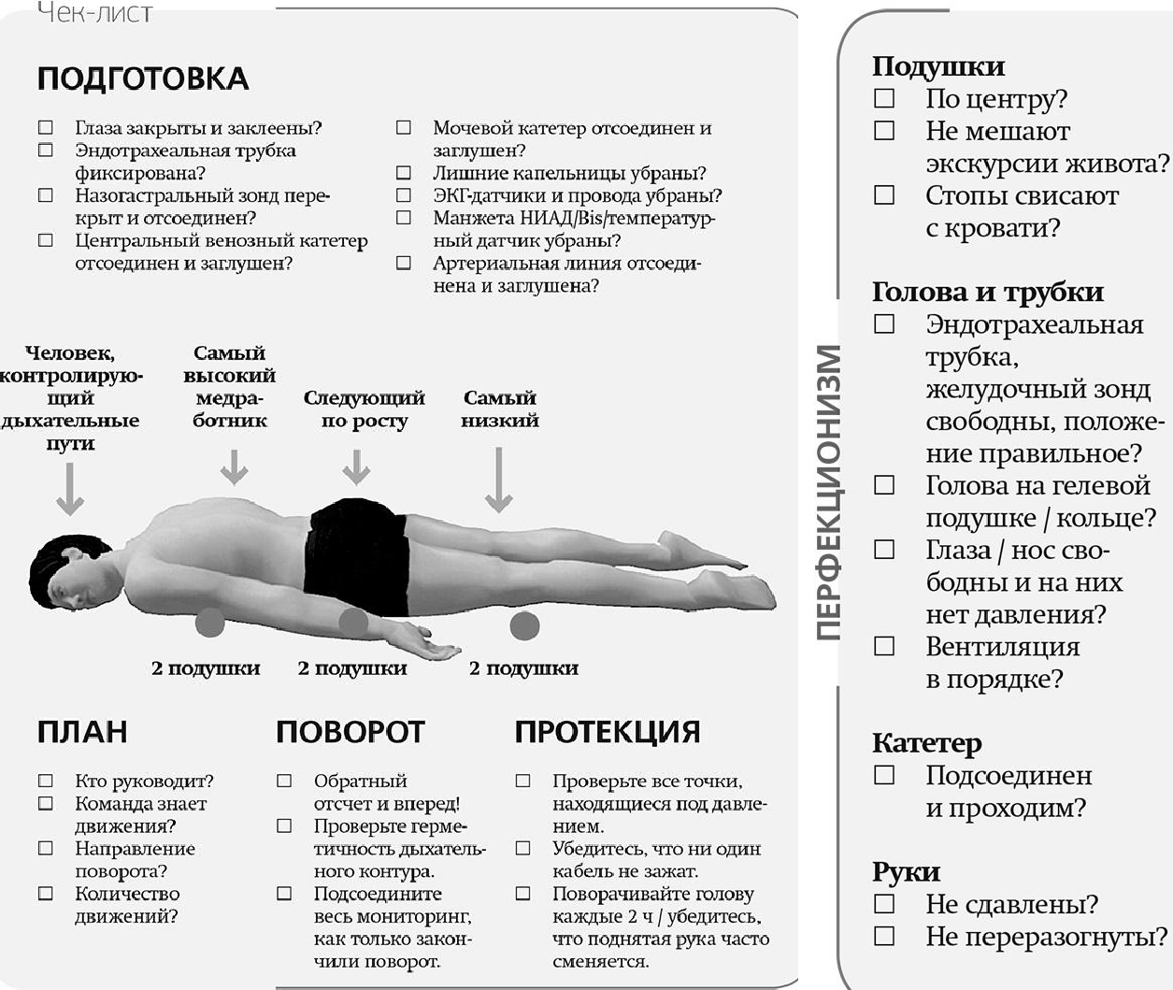

Slide 72
Основні показання до застосування прон-позиції – гострий респіраторний дистрес-синдром (ОРДС).
З огляду на безпеку методу можливе його застосування з профілактичною метою.
Початкові стадії ОРДС краще піддаються терапії прон-позицією, ніж кінцеві разом із фіброзом.
При початкових стадіях ОРДС прон-позиція дозволяє швидше та значніше збільшити оксигенацію при позалегеневій етіології.
синдрому.

Slide 73
Побічний ефект прон-позиції - це стискання вентральних ділянок тіла.
Тому використання прон-позиції обмежене у пацієнтів з
післяопераційними та іншими ранами на передній поверхні тіла. Можливий набряк обличчя, який зазвичай проходить через 2 години після повернення в положення на спині.
Застосовувати прон-позицію у пацієнтів з підвищеним внутрішньочерепним тиском слід обережно через його збільшення при перевертанні пацієнта, що веде до зменшення церебрального перфузійного тиску.
Абсолютним протипоказанням до виконання пронпозиції є пошкодження хребта.
Час перебування пацієнта у прон-позиції варіює від 8 до 16 години на день.
Пацієнтам на ШВЛ зазвичай після перевертання на живіт продовжують вентиляцію в тому ж режимі, що і до маніпуляції.
У пацієнтів із надмірною вагою ефект прон-позиції більш виражений, ніж у пацієнтів із нормальною вагою.

Slide 74
Абсолютні протипоказання до мобілізації/фізичних навантажень в ВІТ/ПІТ:
ЧСС <40 і> 130 уд / хв
Середній АТ < 60 мм рт. ст. і > 110 мм рт. ст. САТ ≤90 мм.рт.ст. та ≥180 мм.рт.ст.
SpO2 <90%
Концентрація кисню у вдихуваному повітрі (Fi02)> 0,6
Позитивний тиск на видиху (PEEP)> 10 см H20
ЧДР > 40 вдихів/хв
Шкала седації Річмонда (RASS) = -4, -5, 3, 4
Високі дози допаміну >10 мкг/кг/хв, норадреналін/адреналін >0,1 мкг/кг/хв.
Температура тіла >38,5 ° або <36 ° C
Нововиявлена аритмія та ішемія міокарда

Slide 75
Абсолютні протипоказання до мобілізації/фізичних навантажень в ВІТ/ПІТ:
Ознаки шоку за концентрації молочної кислоти ≥4ммоль/л.
Нововиявлені тромбози глибоких вен
Підозра на стеноз аорти.
Захворювання печінки та нирок в стадії декомпенсації, термінальній стадії.
Відносні протипоказання:
Біль
Втома
Нестабільні переломи
Наявність ліній, які роблять мобілізацію небезпечною.
Неврологічна нестабільність: внутрішньочерепний тиск > 20 смH2О

Slide 76
Перед початком проведення будь-яких реабілітаційних заходів необхідна оцінка клінічного стану пацієнта, що включає спостереження за:
•температурою тіла (не вище 37,5°С);
•сатурацією (не менше 94)
•ЧД (не більше 25 хв);
•кардіологічним статусом: ЧСС (не більше 100 уд. за хв), систолічним АТ (вище 180 мм рт. ст. або нижче 90 мм рт. ст.);
• наявності вираженої задишки та/або нападів ядухи;

Slide 77
Симптоми, пов’язані з ураженням
серцево – судинної системи
При постковідному синдромі можуть спостерігатися:
коливання артеріального тиску, і, нерідко розвивається синдром постуральної ортостатичної тахікардії та ортостатичний колапс
Коли людина встає, під дією сили тяжіння відбувається відтік частини крові в ділянку живота та кінцівок. Реакцією на це є звуження судин та прискорення ритму серця, щоб потримати кровопостачання серця та головного мозку. При синдромі постуральної ортостатичної тахікардії (СПОТ) нервова регуляція цього процесу порушена. Через це доставка крові до мозку та серцю може погіршуватися. В результаті можуть з'являтися слабкість, запаморочення, серцебиття, нудота, задишка, біль головний, непритомність, затуманеність свідомості, погана переносимість фізичних навантажень.

Slide 78
Реабілітація респіраторної дисфункції
Пневмонія, що викликана вірусом COVID 19 (ковідна пневмонія КП) за своєю клінічною та морфологічною картиною радикальним чином відрізняється від бактеріальної інфекції.
Основною та швидко досяжною мішенню SARS CoV 2 є альвеолярні клітини II типу (AT 2 ) легень, що визначає розвиток дифузного альвеолярного ушкодження, ушкодження мікроциркуляторного русла з порушеннями у системі згортання крові.
Крім того, можуть спостерігатися геморагічні інфаркти, обтуруючі тромби, що порушують мікроциркуляцію в легенях.
Сукупність цих змін потребує правильної тактики ведення пацієнта, підбору індивідуальної програми легеневої реабілітації, комплексних заходів, спрямованих на покращення функції бронхолегеневої системи та довгострокове покращення здоров'я людини.
Для досягнення суттєвого результату тривалість курсів легеневої реабілітації становить не менше 8 тижнів по 2 - 3 сеанси на день тривалістю 15 - 20 хв.

Slide 79
Методи легеневої реабілітації
До основних методів легеневої реабілітації відносяться:
Інспіраторний тренінг: дихальні вправи;
Метод активного циклічного дихання;
Постуральний дренаж

Slide 80
Інспіраторний тренінг: дихальні вправи
При коронавірусному ураженні легень для зменшення перфузійних порушень та покращення вентиляційної здатності легень, необхідно проведення дихальних вправ, що включають інспіраторну мускулатуру, яка впливає на всі аспекти легеневої вентиляції.
При впливі на патерн дихання відбувається зменшення навантаження на альвеоли за рахунок зниження опору та покращення вентиляції в бронхах. Особливо це важливо для пацієнтів, які перебували в прон позиції, при якій найчастіше страждає даний вид мускулатури.
Тривалість та інтенсивність занять підбирається індивідуально. Рекомендована кількість підходів 3-4 рази на день, тривалістю від 5 до 20 хвилин.

Slide 81
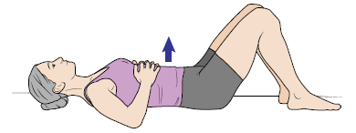
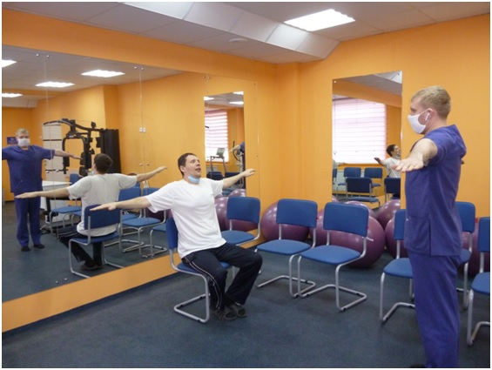
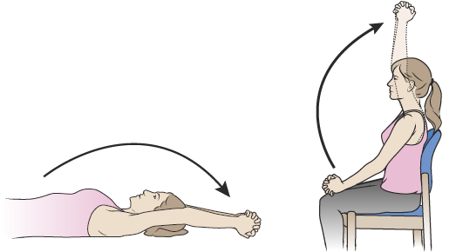
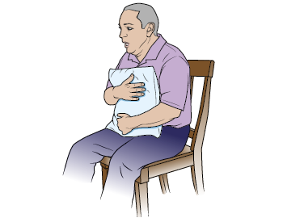

Slide 82
Для відновлення дихальних м’язів використовують вправи:
* видих з невеликим опором через зімкнуті губи;
• з подовженим вдихом;
• спрямовані на тренування діафрагми (діафрагмальне дихання)
Вправи на активацію вдиху слід поєднувати з глибоким видихом через нещільно зімкнуті губи, вдих при цьому відбувається через ніс.
Час видиху довший від вдиху.

Slide 83
Постуральний (позиційний)дренаж.
Даний метод застосовується для полегшення відходження мокротиння за допомогою прийняття спеціально заданого положення тіла, при якому зона ураження легень знаходиться вище місця біфуркації трахеї.
Постуральний дренаж з відкашлюванням проводиться завжди натще вранці, при великій кількості мокротиння вранці і ввечері.
Для поліпшення відходження призначаються муколітичні препарати, пиття, інгаляції.
Дренажне положення людини - лежачи на похилій поверхні (верхня частина тулуба нижче горизонтальної площини на 30-45°) або звісившись з ліжка.

Slide 84
Починати дренаж слід з боку ураженої легені, закінчувати з боку здорової. Тривалість з 5-10 хвилин на день з поступовим збільшенням до 30-40 хвилин.
Вихідне положення: лежачи на боці на похилій площині або звісившись з ліжка.
Виконується діафрагмальне дихання з чергуванням відкашлювання мокротиння, при якому можливе застосування здавлення грудної клітки в момент кашлю, биття або вібромасаж. Зміна лівого та правого боків, до 40 хв.

Slide 85
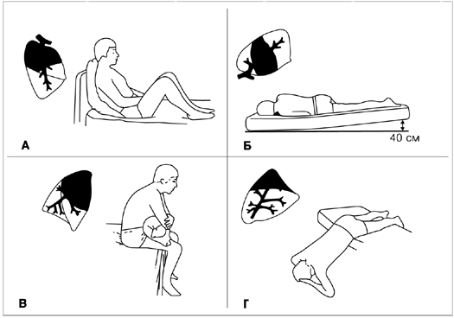
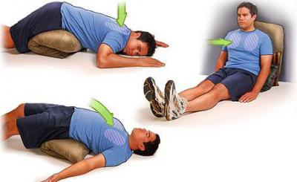

Slide 86
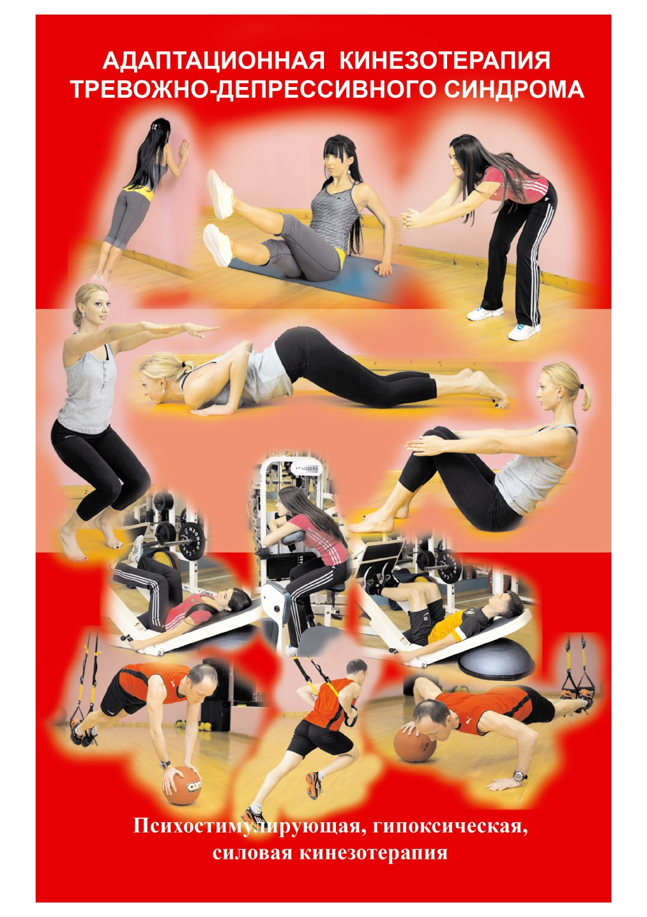
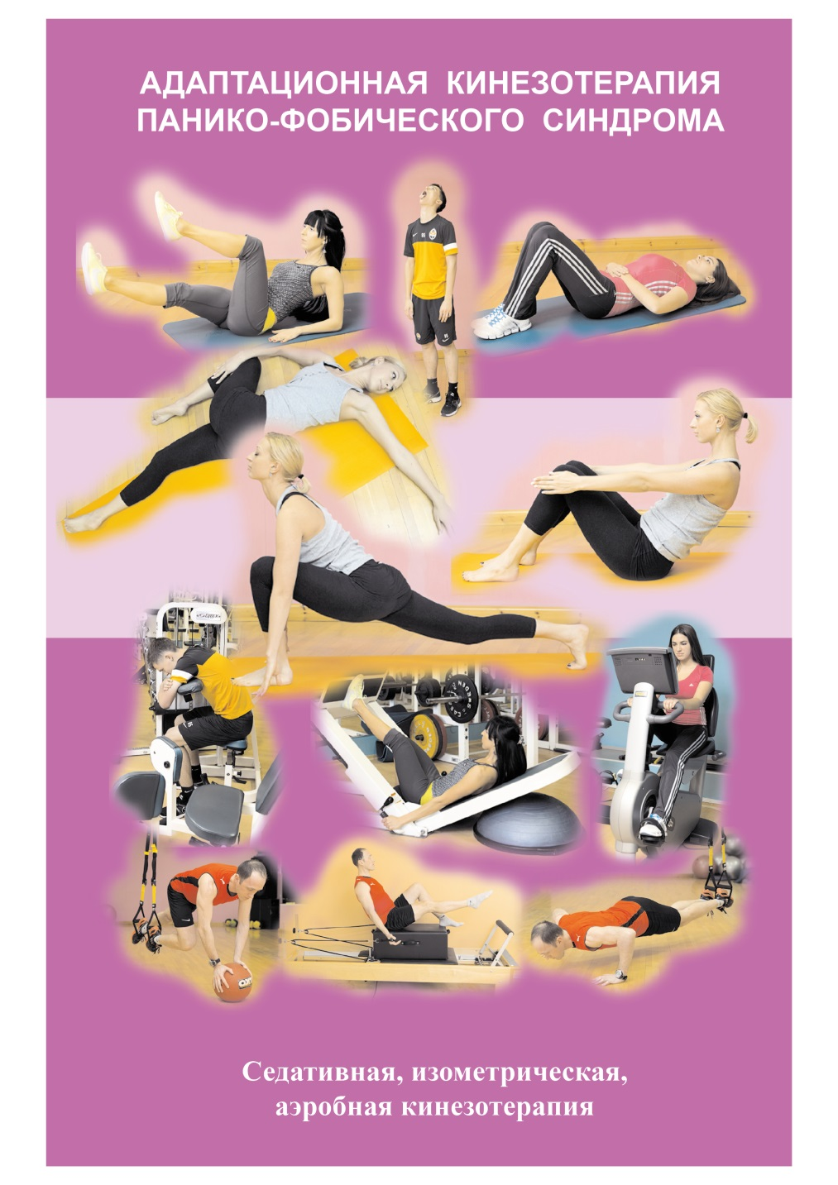
Кінезотерапія дисневротичного (дисциркуляторного) синдрома
Домінуюча симпатотонія
Домінуюча ваготонія

Slide 87
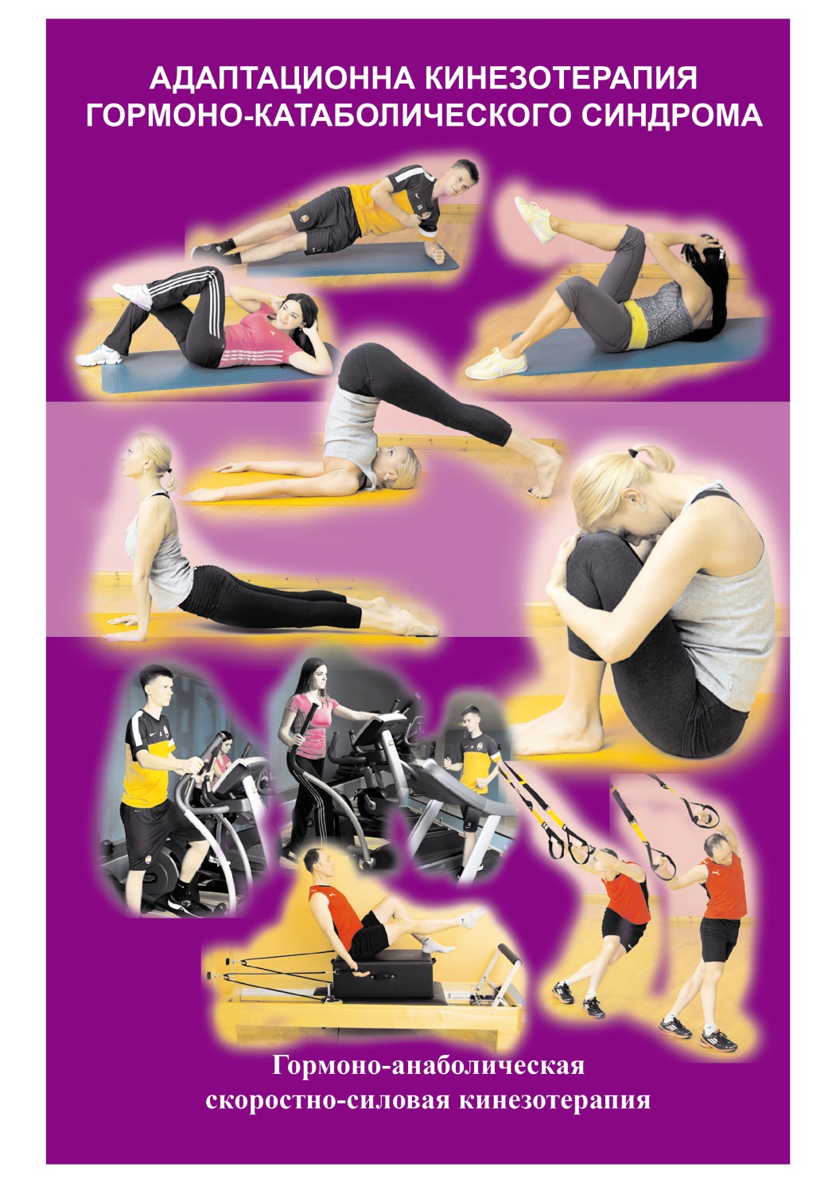
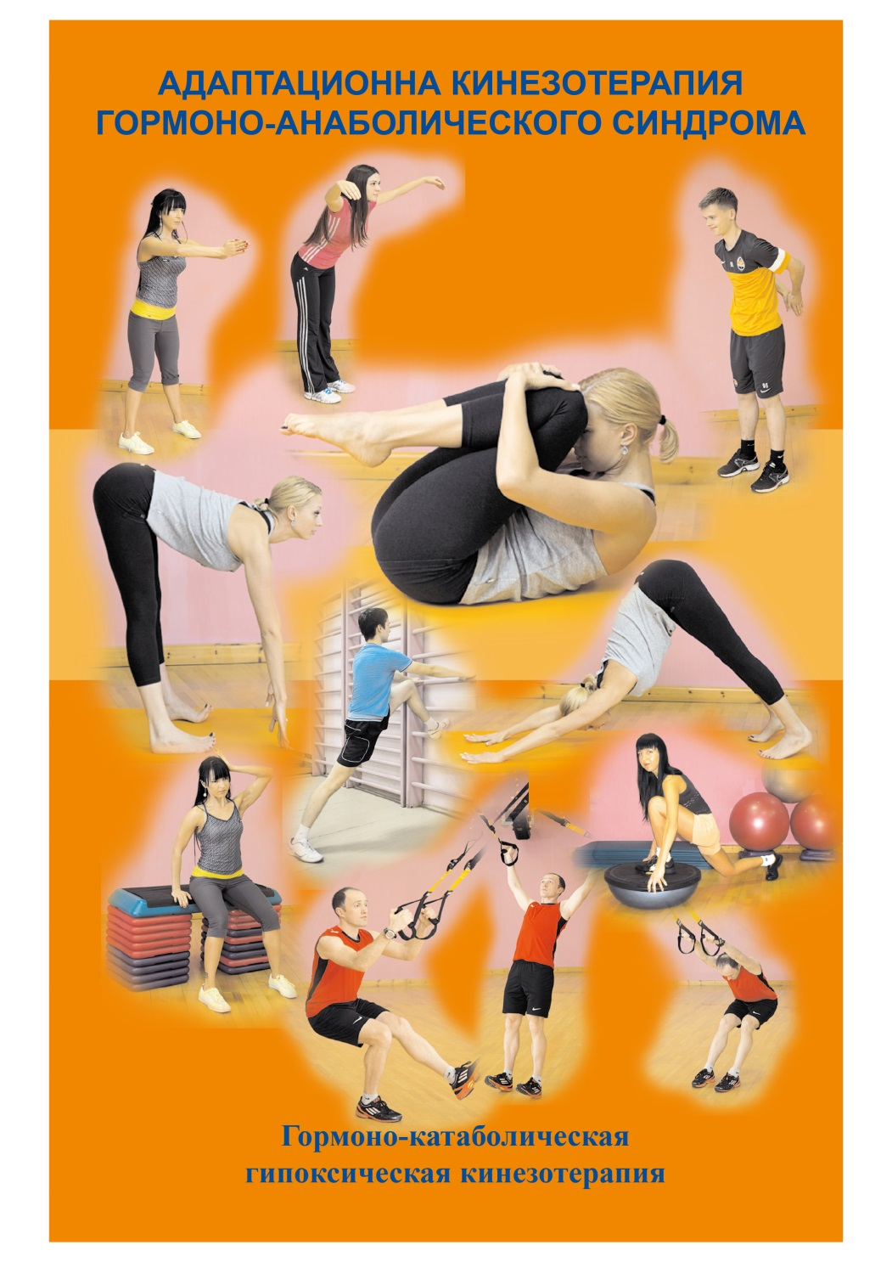
Кінезотерапія дисгормонального синдрома
Домінуюча симпатотонія
Домінуюча ваготонія

Slide 88
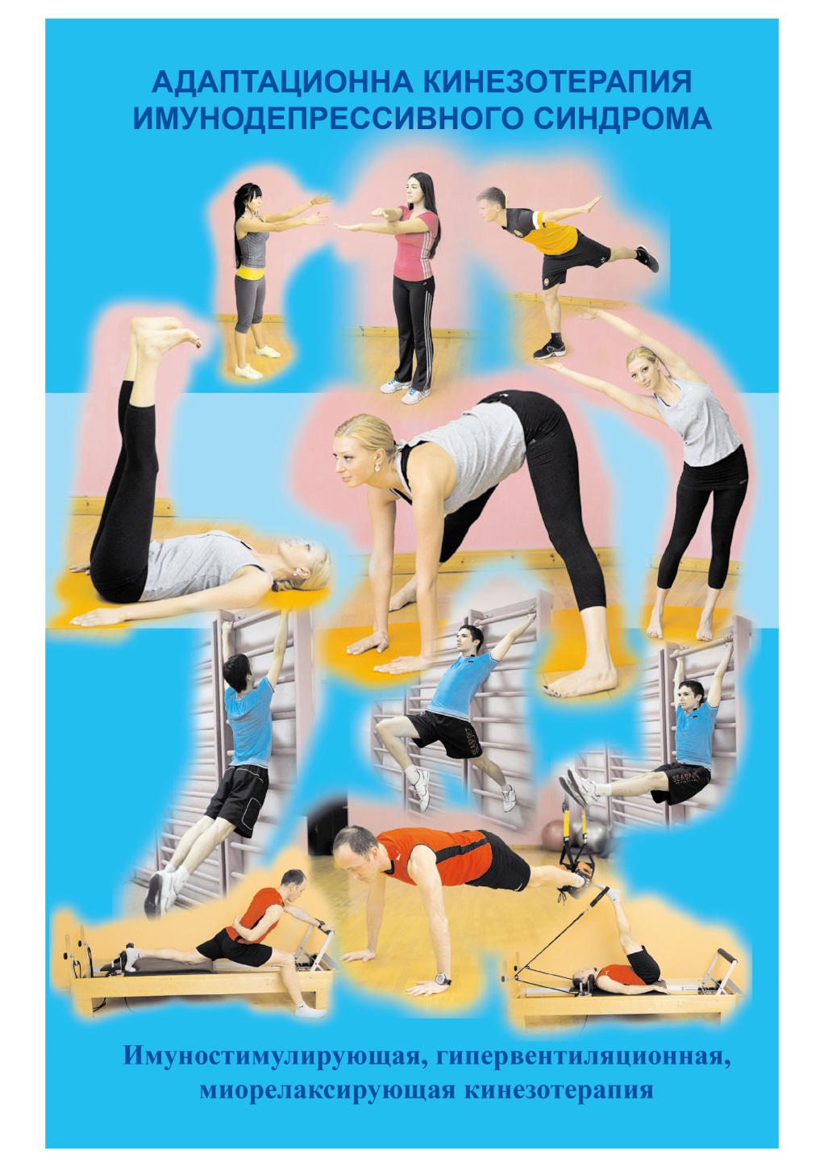

Кінезотерапія дисімунного синдрома
Домінуюча симпатотонія
Домінуюча ваготонія

Slide 89
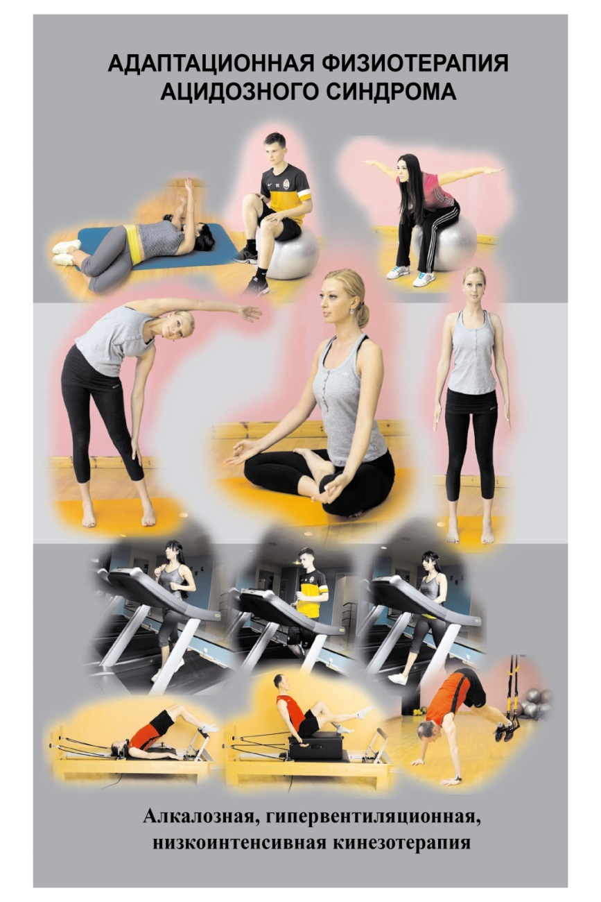
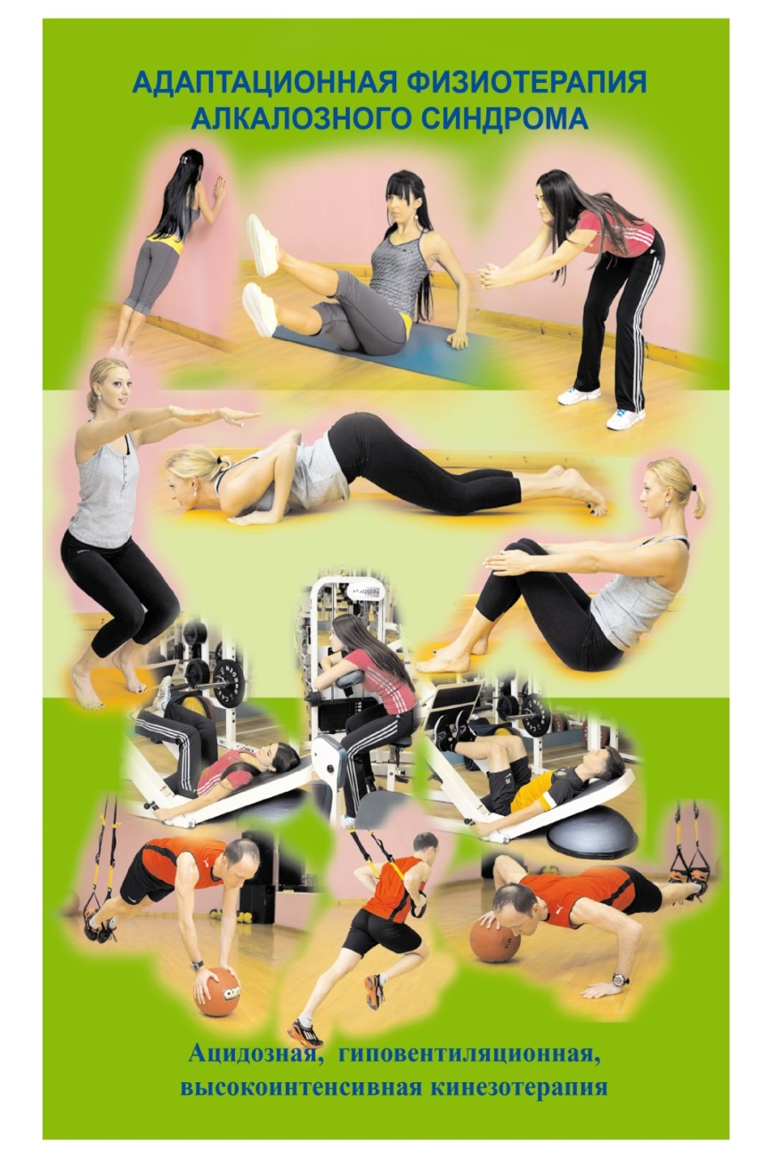
Кінезотерапія дисметаболічного синдрома
Домінуюча симпатотонія
Домінуюча ваготонія

Slide 90
Вібраційно перкусійа терапія
Вібраційно-компресійний апарат складається з жилета, з'єднаного двома трубками з генератором повітряного тиску, який швидко нагнітає та випускає з нього повітря.
Створюється насильницький рух грудної клітки за рахунок стиснення та розслаблення.
Частота вібрацій та тиску створюється за допомогою налаштування приладу: частота від 120 Гц, тиск від 1 - 12 Бар, час процедури до 30 хв., по 2 - 3 рази в домашніх умовах та 3 - 4 в умовах стаціонару.
Під час процедури слід робити перерву кожні 5 хвилин для проведення експіраторного форсованого маневру з форсованим видихом.

Slide 91
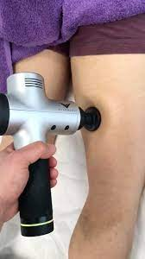
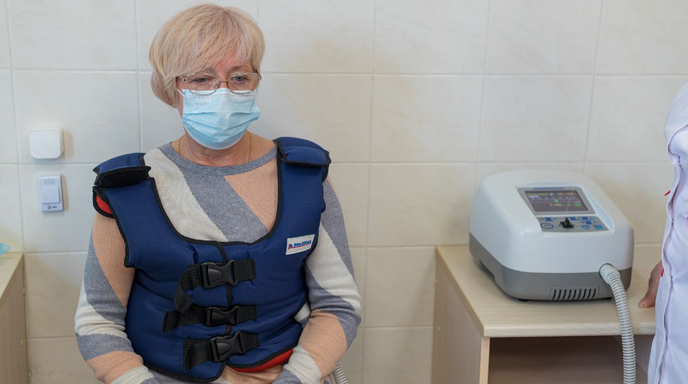

Slide 92
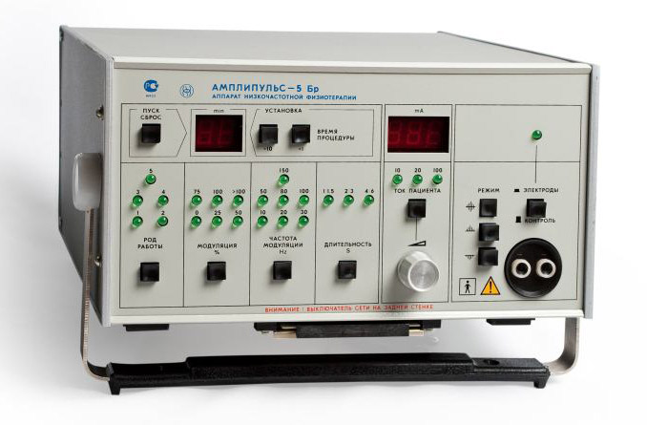
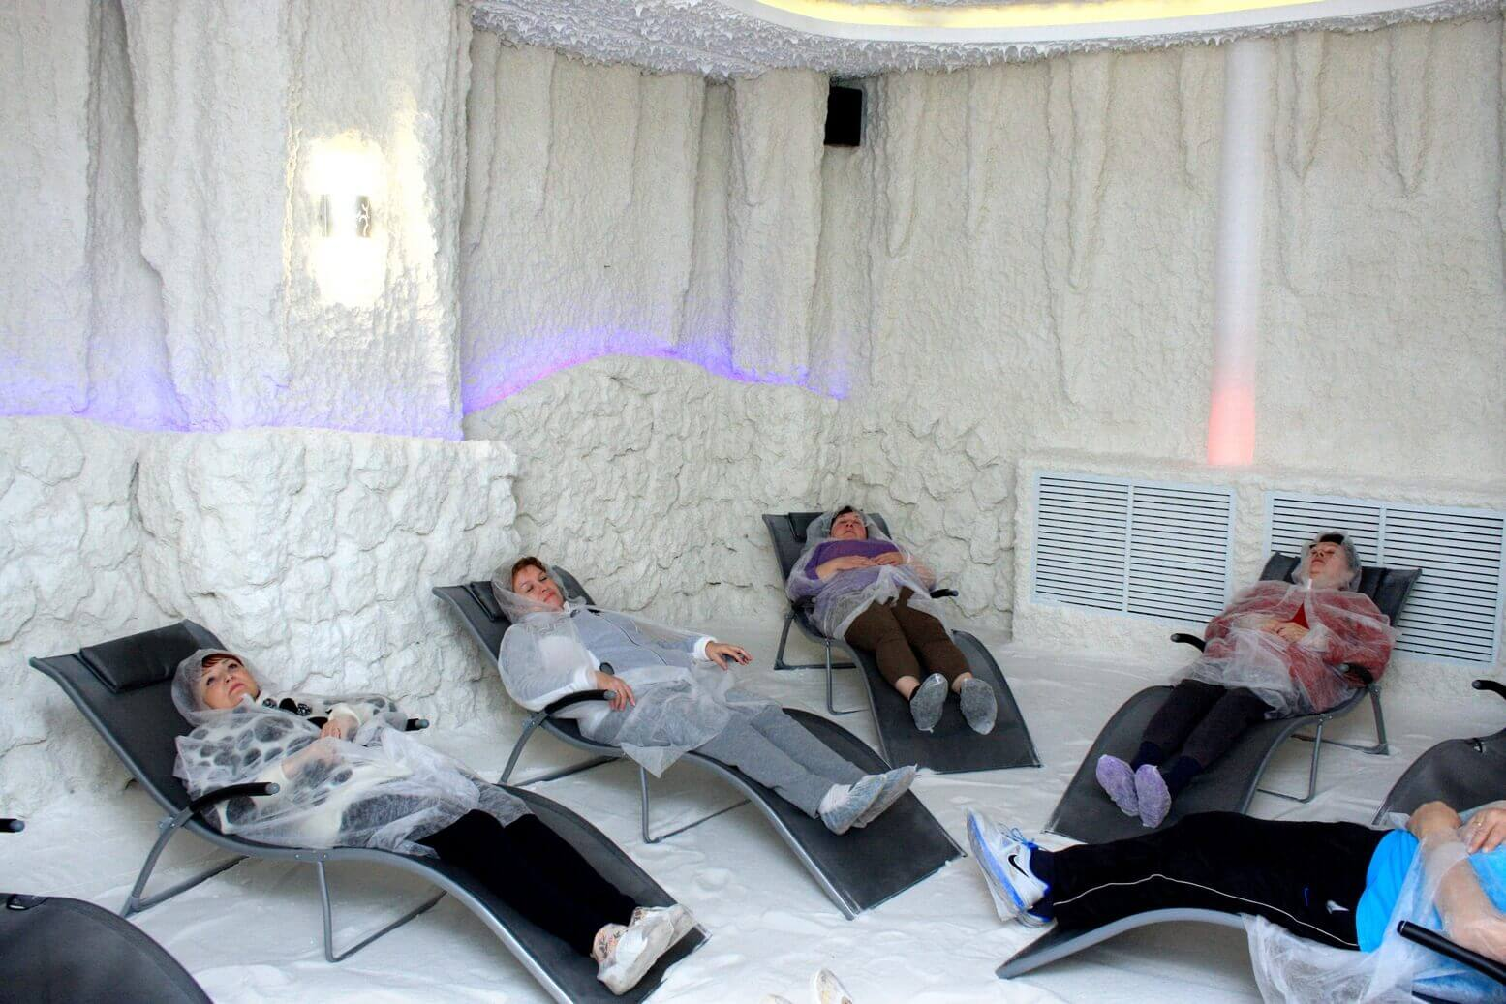
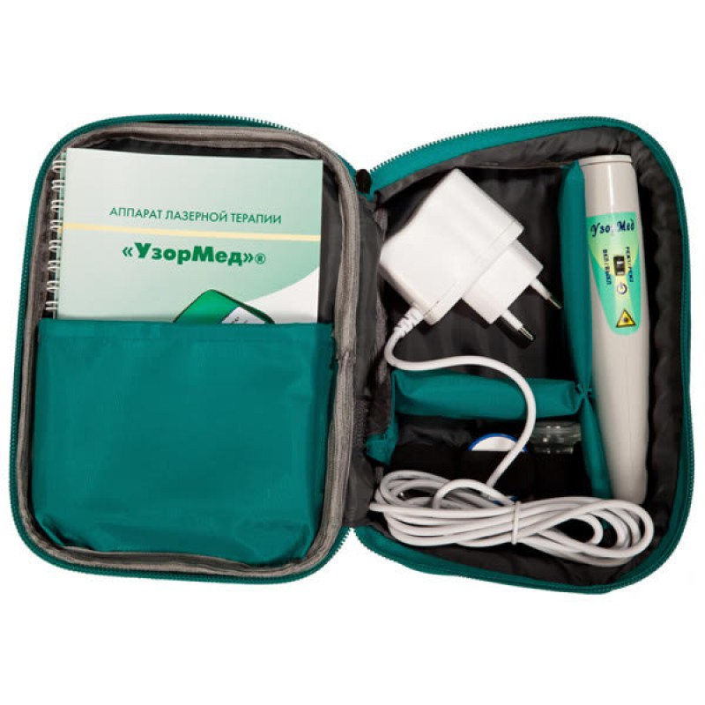
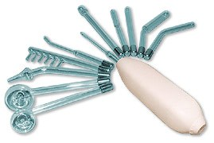

Slide 93
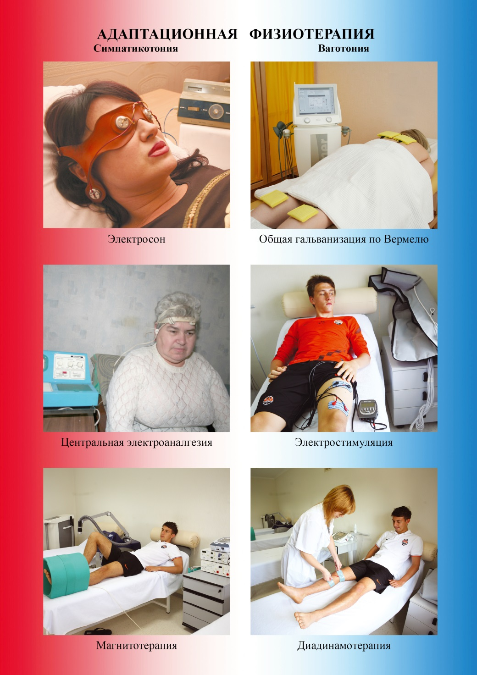
Адаптаційна фізіотерапія
Домінуюча симпатотонія
Домінуюча ваготонія

Slide 94
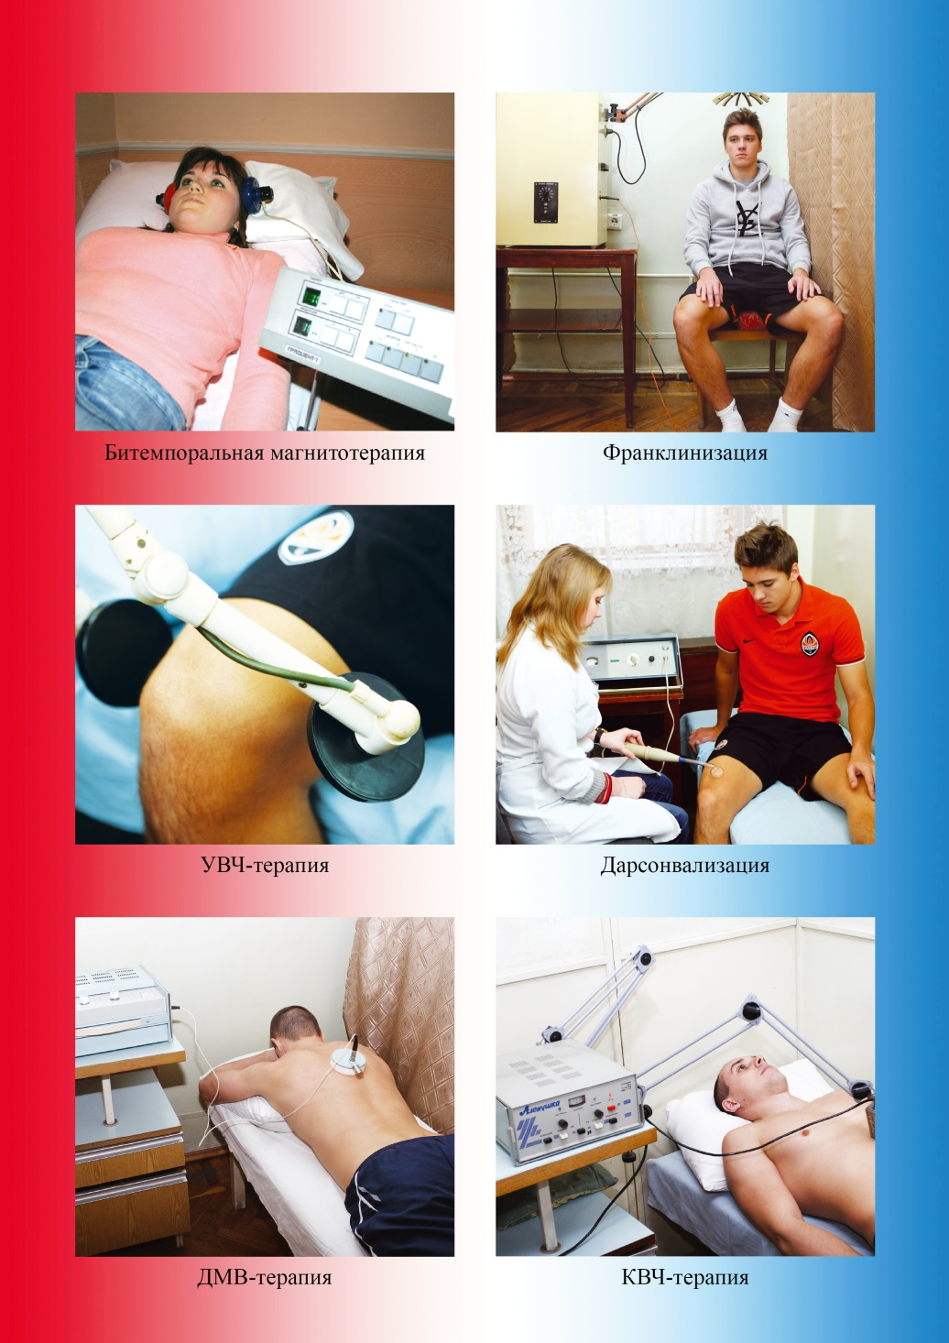
Адаптаційна фізіотерапія
Домінуюча симпатотонія
Домінуюча ваготонія

Slide 95
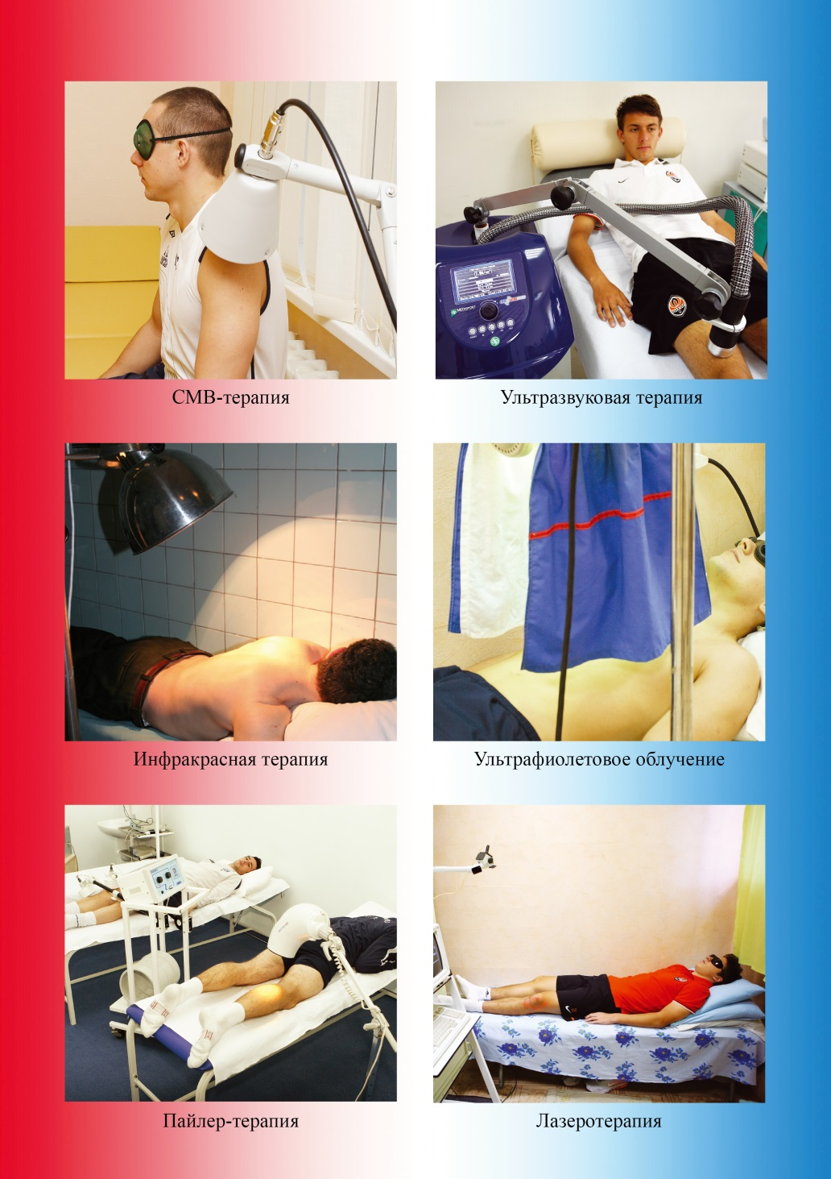
Адаптаційна фізіотерапія
Домінуюча симпатотонія
Домінуюча ваготонія

Slide 96
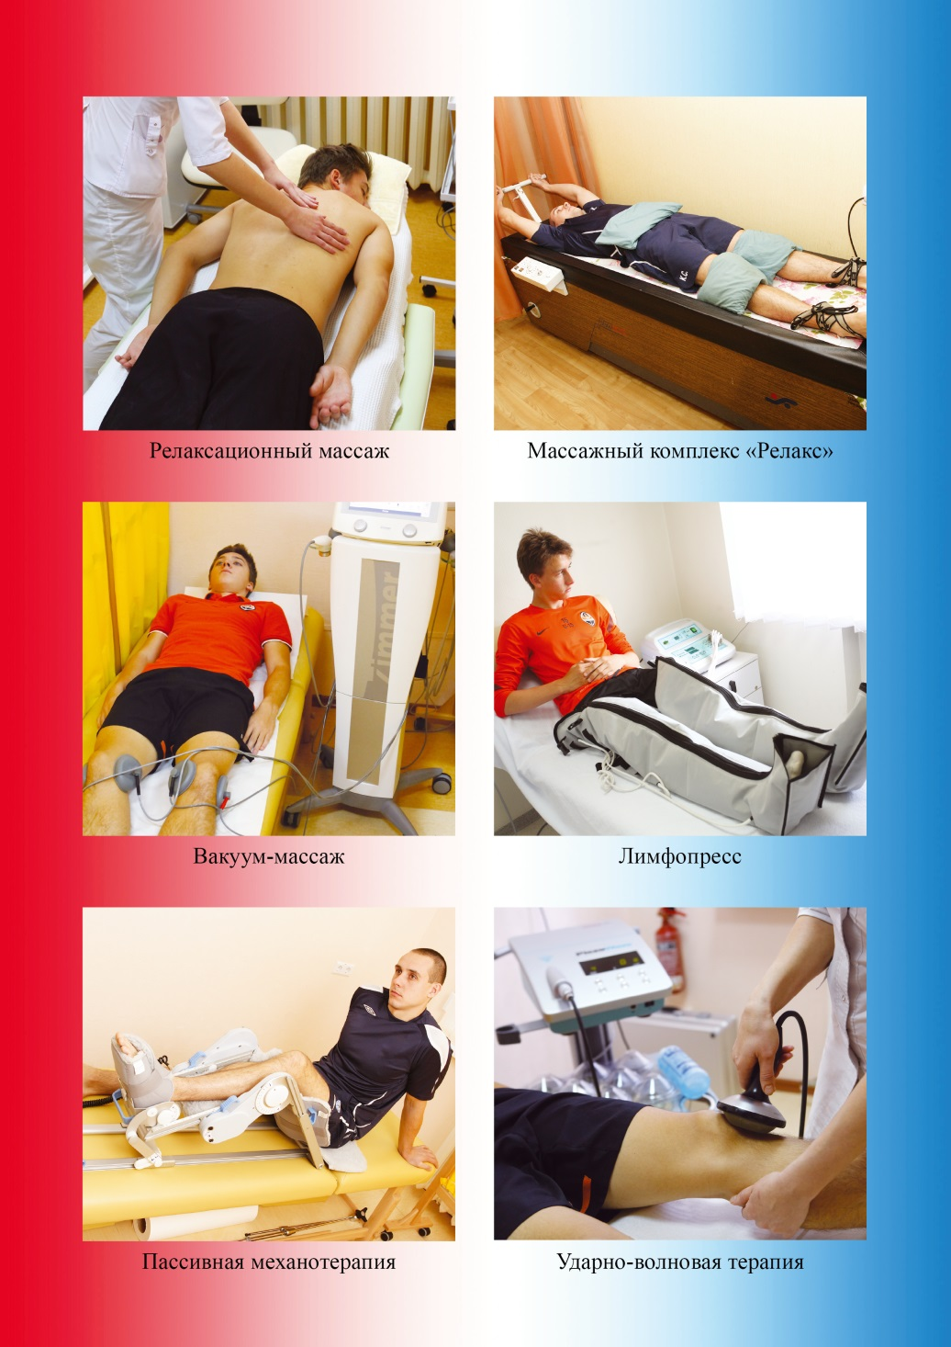
Адаптаційна фізіотерапія
Домінуюча симпатотонія
Домінуюча ваготонія

Slide 97
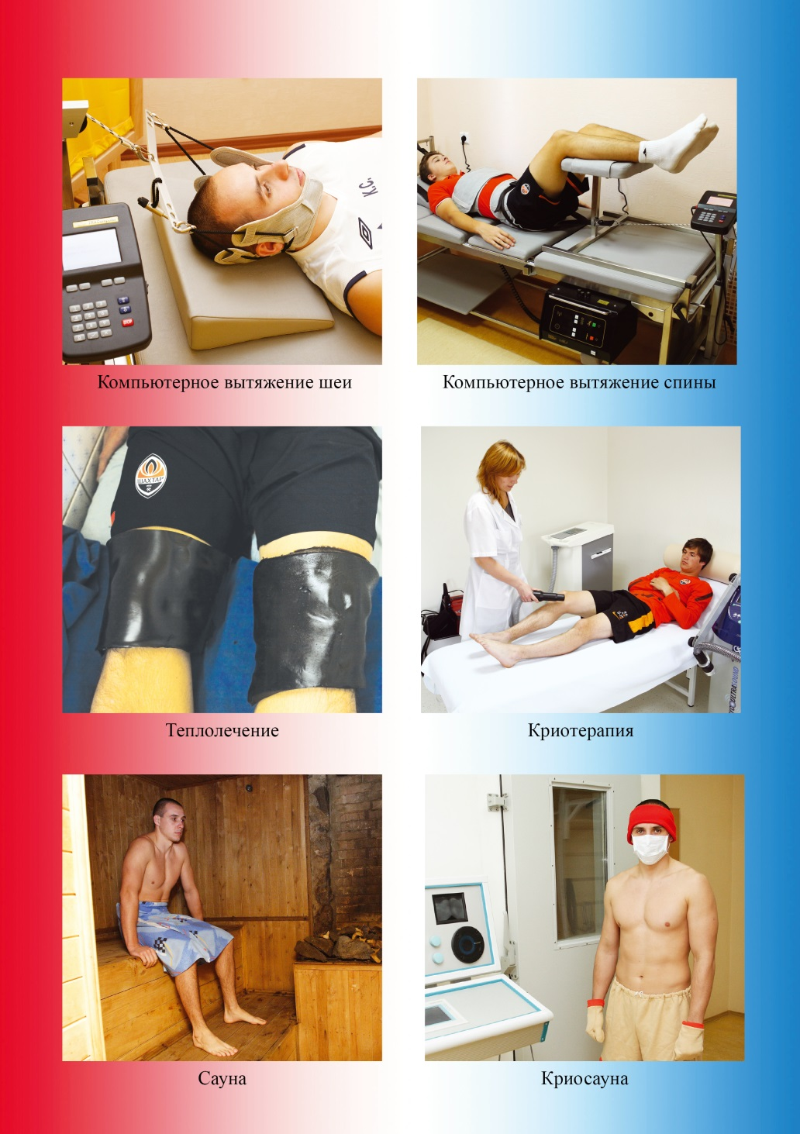
Адаптаційна фізіотерапія
Домінуюча симпатотонія
Домінуюча ваготонія

Slide 98
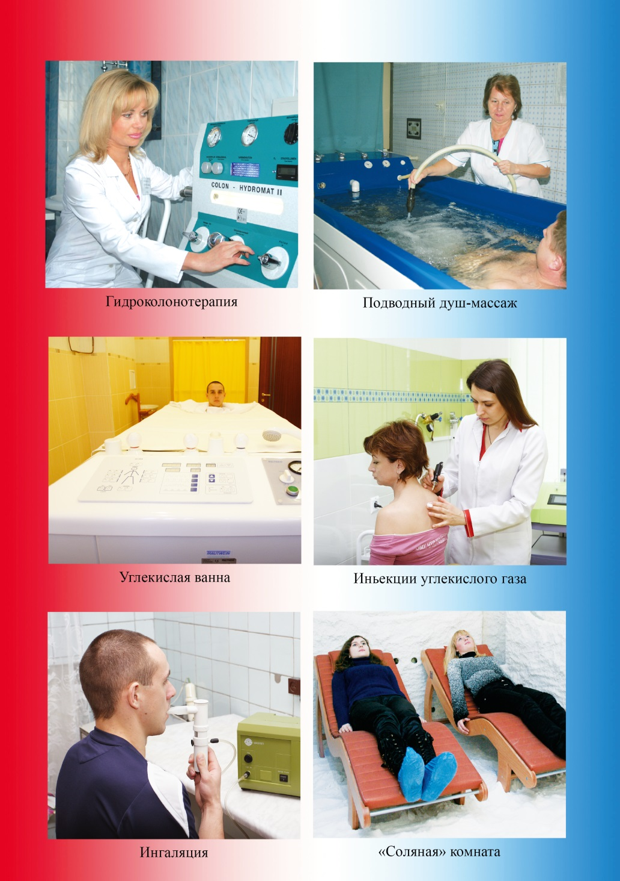
Адаптаційна фізіотерапія
Домінуюча симпатотонія
Домінуюча ваготонія

Slide 99
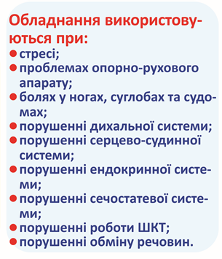
Побутова фізіотерапія

Slide 100
РЕАБІЛІТАЦІЯ М’ЯЗОВОЇ ФУНКЦІЇ
До основних методів реабілітації м'язової функції належать
1 . Фізичні вправи;
2 . Електроміостимуляція
Повертатися до вправ допустимо лише за сім днів відсутності симптомів; починати слід із двох тижнів мінімальних навантажень (як мінімум).
Для тренування можна використовувати гантелі, обтяжувачі, степери, велоергометри та тредміл
Під час занять необхідно звертати увагу на патерн дихання, всі вправи робляться повільно з тривалим вдихом та видихом із опором (вправи для верхньої та нижньої групи м'язів).

Slide 101
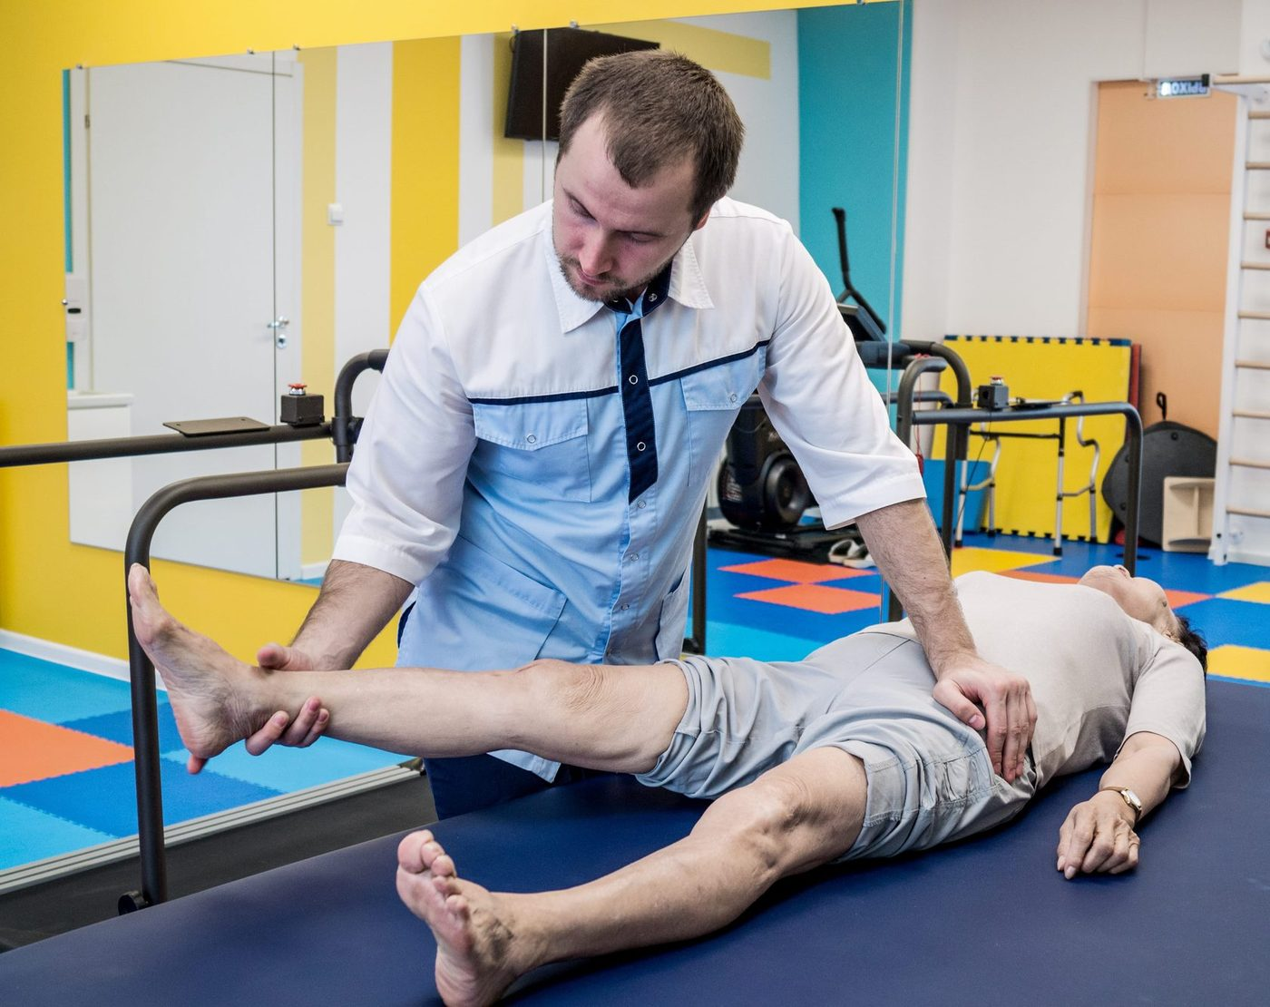
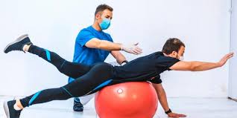
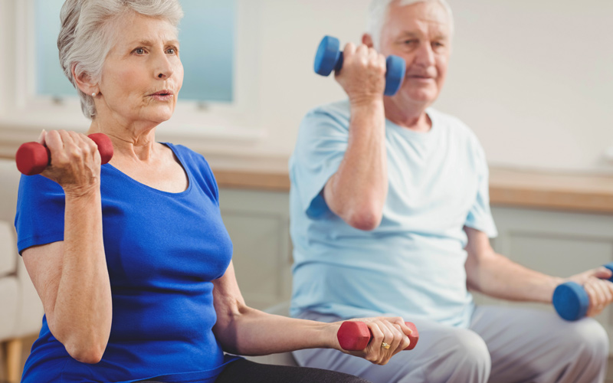
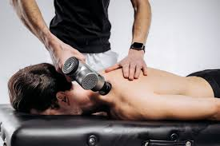

Slide 102
Фізична терапія у довготривалому періоді реабілітації у пацієнтів з COVID-19 та реконвалесцентів.
- фізична терапія спрямована на поліпшення активності повсякденної діяльності, збільшення м’язової сили та рівноваги, фізичної витривалості та розслаблення, також може бути спрямована на поліпшення функції дихання;
- під час занять максимальний бал 6 (з 10) за шкалою задишки та втоми Борга та/або інтенсивність 60-80% від максимальної;
- Спрямована на поступове збільшення частоти тренувань, інтенсивності та часу/тривалості на основі потреб пацієнта, мети, завдань фізичної терапії та фізичних можливостей.

Slide 103
Реабілітаційні потреби та можливі втручання у сфері ерготерапії у пацієнтів COVID-19 та реконвалесцентів
Основною метою ерготерапії є:
уможливити залучення пацієнта до виконання повсякденних занять,
досягти максимально можливого рівня його незалежності та компетентності у його соціальних ролях.
Ерготерапевти покращують якість життя пацієнтів шляхом відновлення або підтримки функціональних навичок, модифікації заняттєвої активності пацієнта або адаптації його середовища.

Slide 104
Ерготерапія
У реабілітації пацієнтів після COVID-19, ерготерапевти впливають на м’язово-скелетні, кардіо- респіраторні, комунікативні, неврологічні та психоемоційні порушення, які стосуються участі у повсякденному житті.
Можливі втручання ерготерапевта у відділеннях інтенсивної терапії для пацієнтів із COVID-19:
- проведення скринінгу та обстеження пацієнта з метою визначення рівня фізичного, когнітивного та психо-емоційного функціонування, комунікації;
попередження та менеджмент обмеження життє-діяльності,включаючи позиціонування, ортезування, мобільність у ліжку;
сприяння мобільності та функціонуванню;
залучення до виконання заняттєвої активності, зокрема активності повсякденного життя (особиста гігієна, прийом їжі, одягання), активності для дозвілля з метою сприяння фізичному, когнітивному та психоемоційному відновленню,
- підбір допоміжних технологій та компенсаторних технік для комунікації, прийому їжі, виконання інших занять;
- менеджмент болю, втоми, відпочинку та сну.

Slide 105
Ерготерапія
Можливі втручання ерготерапевта на амбулаторному етапі надання послуг та реабілітації у громаді для пацієнтів із COVID-19:
- скринінг та обстеження когнітивних та фізичних обмежень під час виконання заняттєвої активності, зорових, сенсорних розладів, тривоги, втоми;
- оцінювання та модифікація середовища проживання та/або праці;
- навчання та консультування безпечного виконання заняттєвої активності, підбір допоміжних технологій;
когнітивна реабілітація у контексті заняттєвої активності (відновлення або компенсація щодо виконавчих навичок, пам’яті, уваги), психологічний добробут та повернення до соціального життя;
програми повернення до роботи;
менеджмент втоми, відпочинку та сну.

Slide 106
НУТРИТИВНА РЕАБІЛІТАЦІЯ
Харчування є важливим визначальним фактором імунного статусу, при цьому недостатнє харчування є найпоширенішою причиною імунодефіциту у всьому світі.
Може бути доцільним прийом вітамінно-мінеральних та амінокислотних комплексів. Найважливіші вітаміни при постковідному синдромі А, Д, Е, С.
Для відновлення нормального рівня вітаміну С у крові потрібне більш високе його споживання. У пацієнтів з вірусним ураженням легень додавання 200 мг на добу вітаміну С відновлює виснажені плазмові та клітинні рівні вітаміну С та призводить до зменшення респіраторних симптомів та дозозалежного зниження тривалості госпіталізації.
Інші речовини, такі як омега 3 жирні кислоти, також підтримують ефективну роботу імунної системи, зокрема, надаючи протизапальні ефекти.

Slide 107

Корекція «мікроелементного портрету»
з урахуванням «вегетативного паспорта»
«Мы есть то, что мы едим»
Гиппократ
Домінуюча
ваготонія
Домінуюча
симпатотонія
Ca
Zn
Cr
Fe
K
Mg
Na
Cl
P
I
Co
Li
Se
Al
Mn
Cu
Ag
Si
Cd
V
Mo
Sn
F
Pb
Ni

Slide 108
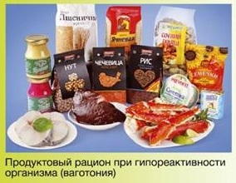

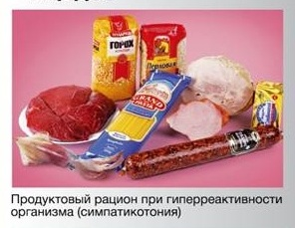


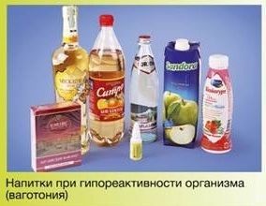

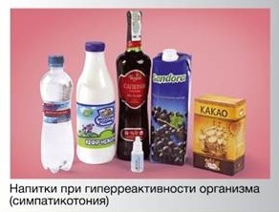
Адаптаційне гомеокінетичне харчування
Дисметаболічний синдром
Внутрішньо-клітинний алкалоз
(ваготонія)
Внутрішньо-клітинний ацидоз
(симпатотонія)
Закислююча дієта
Залужуюча дієта
Fe²⁺,Si⁴⁻
P³⁻,K⁺,Se²⁻,Mn²⁺,V²⁺

Slide 109
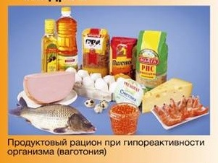






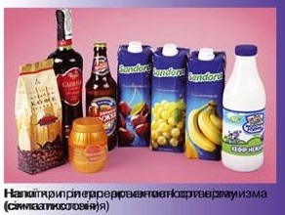
Адаптаційне гомеокінетичне харчування
Дисгормональний синдром
Гормон-анаболічний синдром
(ваготонія)
Гормон-катаболічний синдром
(симпатотонія)
Гормон-катаболічна дієта
Гормон-анаболічна дієта
Zn²⁺,Cr²⁺,I⁻
Mg²⁺,Cu⁺,Ni²⁺,V²⁺

Slide 110
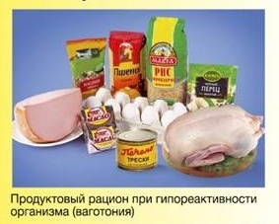

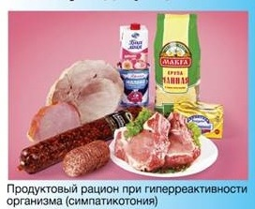


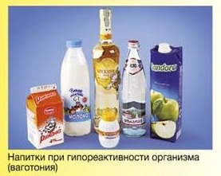

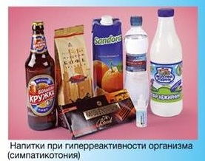
Адаптаційне гомеокінетичне харчування
Дисімунний синдром
Алергія
(ваготонія)
Імунодефіцит
(симпатотонія)
Десенсибілізуюча дієта
Імуностимулювальна дієта
Cа²⁺, Li⁺, Co²⁺
V^{2+,} Ni^{2+,} Mg²⁺

Slide 111
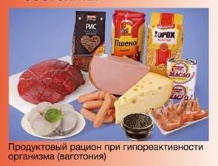




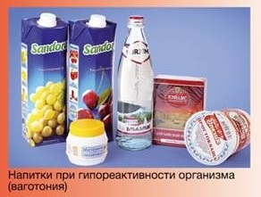


Адаптаційне гомеокінетичне харчування
Дисневротичний (дисциркуляторний) синдром
Тривожно-депресивні стани (ваготонія)
Паніко-фобічні реакції (симпатотонія)
Психостимулювальна дієта
Седатуюча дієта
Cа²⁺, I⁻
К⁻, Na⁻, Mg²⁺, Mo³⁺

Slide 112

Питний режим
Ваготоніки
Симпатотоніки
Обмеження вживання рідини ввечері, після 18:00
Проблеми в роботі Сa⁺⁺- насоса
Денна норма рідини 1200мл, (менше ніж 1500мл)
Денна норма рідини більше ніж 1500мл
Гіперосмолярні напої, фреши зранку
Гіпоосмолярні напої
Диуретичні (сечогінні) напої
Антидиуретичні напої
Роздрібний режим вживання рідини, невеликими порціями
^{Вживання рідини не обмежене}
Закислююча мінеральна вода
^{Залужувальна мінеральна вода}

Slide 113

Классифікація лікувальнизх мінеральних вод за механізмом впливу
Психостимулювальна «ТОНІК»
Сa, I - вода
Седатуюча «РЕЛАКС»
K, Na, Mg, Mo - вода
Гормонокатаболічна «КАТАБОЛІК»
Zn, Cr, I - вода
Гормоноанаболічна «АНАБОЛІК»
Mg, Cu, Ni, V - вода
Десенсибилізуюча «ПРОТИВОАЛЛЕРГІК»
Сa, Li, Co - вода
Імуностимулювальна «ІМУНОСТИМУЛЯТОР»
V, Ni, Mg - вода
Закислювальна «КИСЛОТНИЙ МЕТАБОЛІК»
Fe, Si - вода
Залужуюча «Лужний МЕТАБОЛІК»
P, K, Se, Mn, V, - вода

Slide 114
Классифікація лікувальнизх мінеральних вод за механізмом впливу
Синдроми порушеного гомеокінезу
Дисневротичний
Тривожно-депресивний
Психостимулювальна «ТОНІК»
Паніко-фобічний
Седативна «РЕЛАКС»
Дисгормональный
Гормоноанаболічний
Гормонокатаболічна «КАТАБОЛІК»
Гормонокатаболічний
Гормоноанаболічна «АНАБОЛіК»
Дисімунний
Алергічний
Десенсибілізуюча «ПРОТИВОАЛЕРГІК»
Імунодефіцитний
Імуностимулювальна «ІМУНОСТИМУЛЯТОР»
Дисметаболічний
Алкалозний
Закислювальна «КИСЛОТНЫЙ МЕТАБОЛІК»
Ацидозний
Залужувальна «Лужний МЕТАБОЛІК»

Slide 115
МЕДИКАМЕНТОЗНА РЕАБІЛІТАЦІЯ
. Профілактика пізніх тромбозів і тромбоемболій. Для вирішення питання призначення антитромботичної терапії можливе використання шкал IMPROVE, PADUA .
Антитромботична терапія передбачена після виписки зі стаціонару:
1. Пацієнтам з тромбоемболічними ускладненнями відповідно до загальноприйнятих клінічних рекомендацій щодо лікування венозної тромбоемболії (ВТЕ);
2. Для профілактики відстрочених тромбоемболічних ускладнень у пацієнтів:
• з будь-яким підвищеним рівнем D димера
• з факторами ризику (госпіталізація в В/БІТ, наявністю хронічних захворювань, наявність тромбофілії, злоякісні новоутворення, імобілізація, вік старше 60 років)
• із середньотяжким та тяжким перебігом COVID 19 .
Для профілактики відстрочених тромбоемболічних ускладнень може бути призначений еноксапарин підшкірно 40 мг 1 раз на день або ривароксабан 10 мг 1 раз на день або апіксабан 2,5 мг 2 рази на день протягом 40-45 днів.

Slide 116
Фармакологічна підтримка при постковідному синдромі
Ваготоніки
Симпатотоніки
Противірусні засоби: ремдесивір, фавіпіравір, озельтамівір (ко-інфекція грипу),
Антибактеріальна терапія: макроліди, цефалоспорини 2-3 покоління, фторхінолони
Системні глюкокортикоїди (дексаметазон)
Десенсибілізатори
Венотоніки
Антиметаболіти
Біотична медицина (антитіла до ФНОα)
Збуджуючі амінокислоти
Жиророзчинні вітаміни
мікроелементні препарати
Противірусні засоби: ремдесивір, фавіпіравір, озельтамівір (ко-інфекція грипу),
Антибактеріальна терапія: макроліди, цефалоспорини 2-3 покоління, фторхінолони
Біотична медицина (блокатори локусу СD20)
Імуномодулятори, імуноглобуліни
Антицитокінові препарати
(тацілозумаб, бамланівімаб, етесевімаб)
Прямі пероральні антикоагулянти
Гальмівні амінокислоти
Вітаміни групи В, вітамін К
Мікроелементні препарати

Slide 117
Біологічні базисні протицитокінові препарати
Препарат | Спрямованість дії
Інфліксимаб (ремикейд) | Туморонекротичний фактор α
Адалімумаб (хумира) | Туморонекротичний фактор α
Этанерцепт (энбрел) | Туморонекротичний фактор α
Цертолізумаб | Туморонекротичний фактор α
Канакінумаб | Інтерлейкін-1b
Тоцілізумаб | Інтерлейкін-6
Абатацепт | CD28 Т-лімфоцитів
Ритуксимаб (мабтера) | CD20 В-лімфоцитів

Slide 118
Гіповітамінози
Домінуюча ваготонія
Домінуюча симпатотонія
Дефіцит
Дефіцит
Е
В₂
A
Д
В₁
В₃
К
C
В₅
С
В₆
Фолієва кислота
F
В₁₂
В₆

Slide 119

АДАПТАЦІЙНА ГОМЕОКІНЕТИЧНА ТЕРАПІЯ І РЕАБІЛІТАЦІЯ
Психологічна реабілітація
Соматогенії
Ваготонічна
(стайєри)
Симпатотонічна
(спринтери)
Тривожно-депресивні стани
Паніко-фобічні реакції
Психостимуляція
Психоседатація

Slide 120
АДАПТАЦІЙНА ГОМЕОКІНЕТИЧНА ТЕРАПІЯ І РЕАБІЛІТАЦІЯ
Психологічна реабілітація
Психостимуляція
Активний спосіб життя
Діуретичний безсольовий питний режим
Психостимулювальна дієта
Збуджуючі амінокислоти
Жиророзчинні вітаміни А, D, Е
Гіпоксикаційна дихальна гімнастика
Ізотонічна гімнастика
Психостимулювальна адаптаційна гомеокінетична фізіо-, кінезо-, фармакотерапія
Стимулювальна психотерапія

Slide 121
АДАПТАЦІЙНА ГОМЕОКІНЕТИЧНА ТЕРАПІЯ І РЕАБІЛІТАЦІЯ
Психологічна реабілітація
Психоседатація
Активний спосіб життя
Нелімітоване вживання рідини вдень
Седативна дієта
Тормозні амінокислоти
Вітаміни групи В
Гіпервентиляційна дыхальна гімнастика
Ізометрична гімнастика
Седативна адаптаційна гомеокінетична фізіо-, кінезо-, фармакотерапія
Релаксаційна психотерапія

Slide 122
Реабілітація після коронавірусної інфекції може продовжуватися від декількох мясяців до року.
Зазначається, що з точки зору медичної практики, продовжуваний і хронічний COVID 19 як мультисистемне ускладнення вимагає багатостороннього підходу до пацієнта та уваги не тільки до фізичної сторони його здоров'я, але й когнітивної, психологічної, соціальної та професійної.
Передбачається, що пацієнти, які перенесли COVID 19 , будуть під наглядом сімейного лікаря, і рішення про тип лабораторних та візуалізуючих досліджень та консультацій фахівців ґрунтуватиметься на інформації, отриманій внаслідок об'єктивного обстеження.
Додаткові дослідження не завжди необхідні і можуть допомогти визначити причину симптомів та виключити тяжкі ускладнення, такі, як інфаркт міокарда, тромбоемболія тощо.

Slide 123

ДЯКУЮ ЗА УВАГУ

